Slide 1
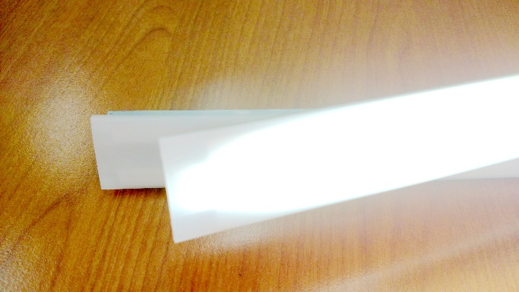
轻钢龙骨灯
®
®
20220901
亮度均匀 / 时尚美观 / 环保健康 / 节能省钱
大陆专利号ZL201410119193.2
台湾發明第I544174號
美国发明专利US 9145678 B1
屠龙刀III型-豹子系列
屠龙一出，光照大地，节能减碳；
专利发明，创新设计，突破传统；
均匀照明，平整天花，时尚第一；
保护环境，省电节能，谁与争锋。
®

Slide 2
五大优势
亮度均匀
美观
环保
耐用
省钱
* 省电：在相同条
件下与T5灯比较
可省60-70%电费。
与LED平板灯比
可省20-25%电费。
* 龙骨灯工作温度：
38-45度，比其
他灯具减少热负
荷，减少冷气用
电量。
* 骨架即是灯，节
省轻钢架成本。
* 发光效率高。
* 依使用需求配置，分散安装、
照射平均，没有光源死角，
没有隧道效应。
* 演色性大于85。
* 装置隐藏性高，
无凸出物，天花板
平整、时尚、美观。
* 有效降低视觉压力，
是商办场所革命性
照明。
* 使用寿命：50000小时。
* 产品保固2年，保修10年。
* 低蓝光(SGS检测) 。
* LED灯无紫外线、红外线，
不危害眼睛及皮肤。
* 低用电、低热能，减少用电
负载。
®

Slide 3
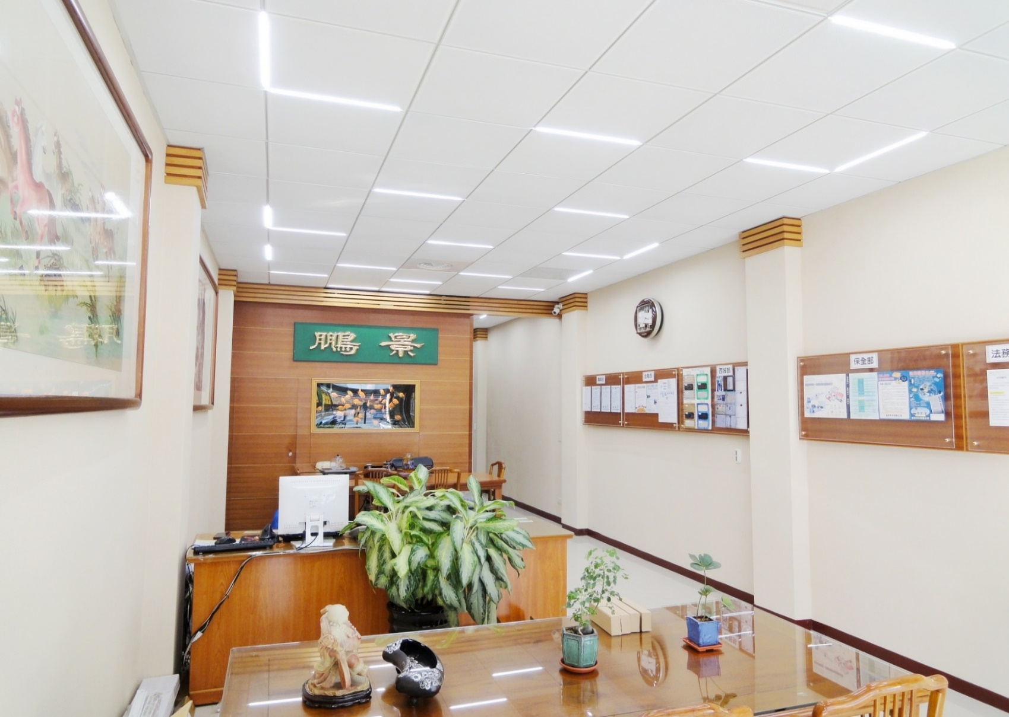
亮度均匀：分散安装、照射平均，护眼不炫光。
®

Slide 4
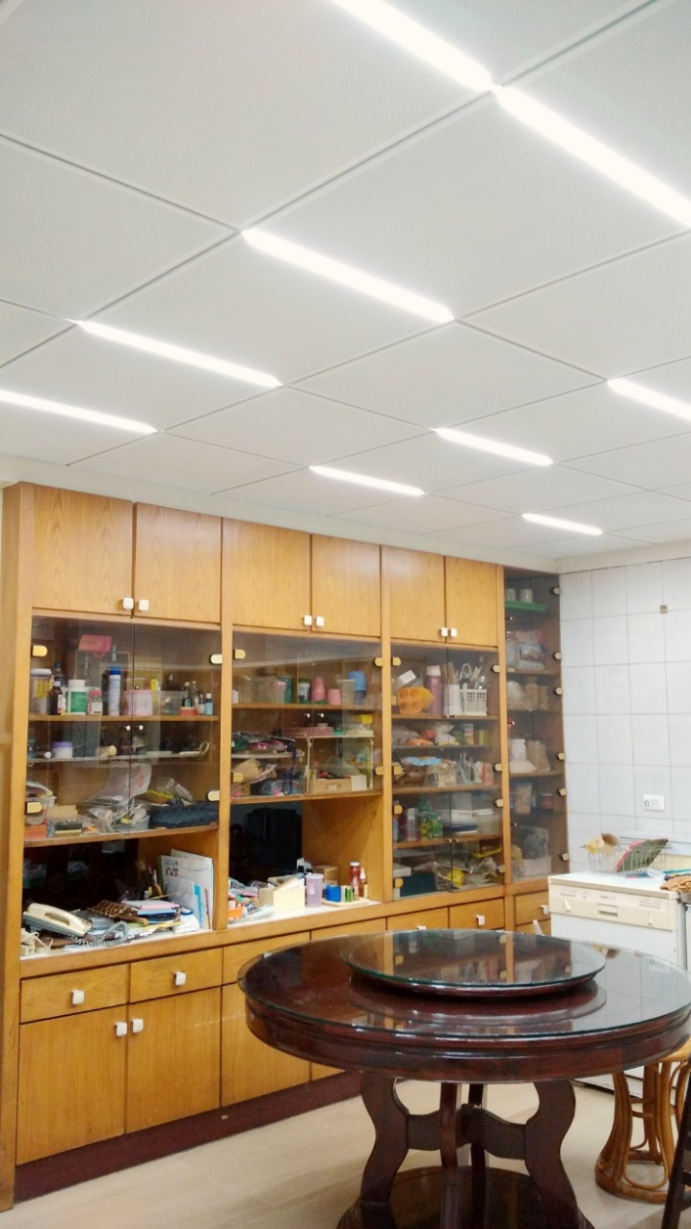
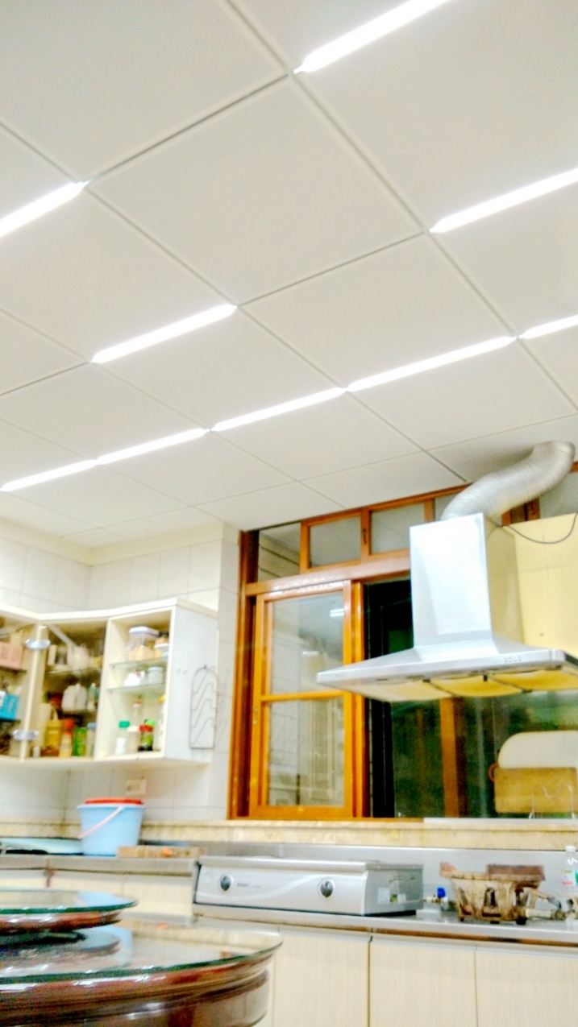
亮度均匀：有效降低视觉压力，增加空间美感。
®

Slide 5
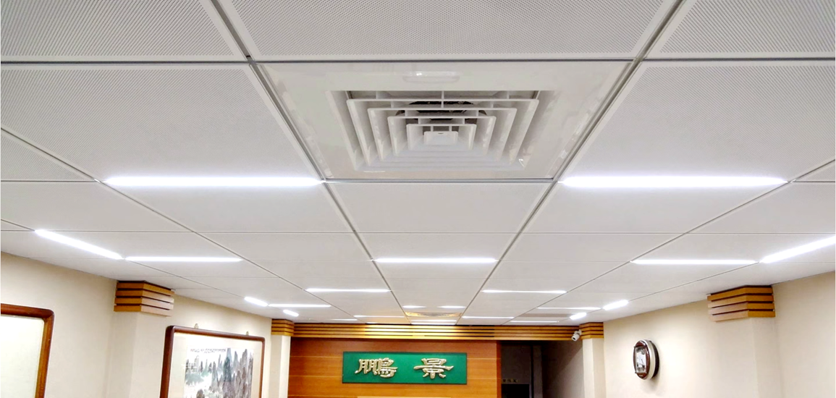
时尚美观：隐藏性高、无凸出物、天花板平整，
是商办场所革命性照明。
®

Slide 6
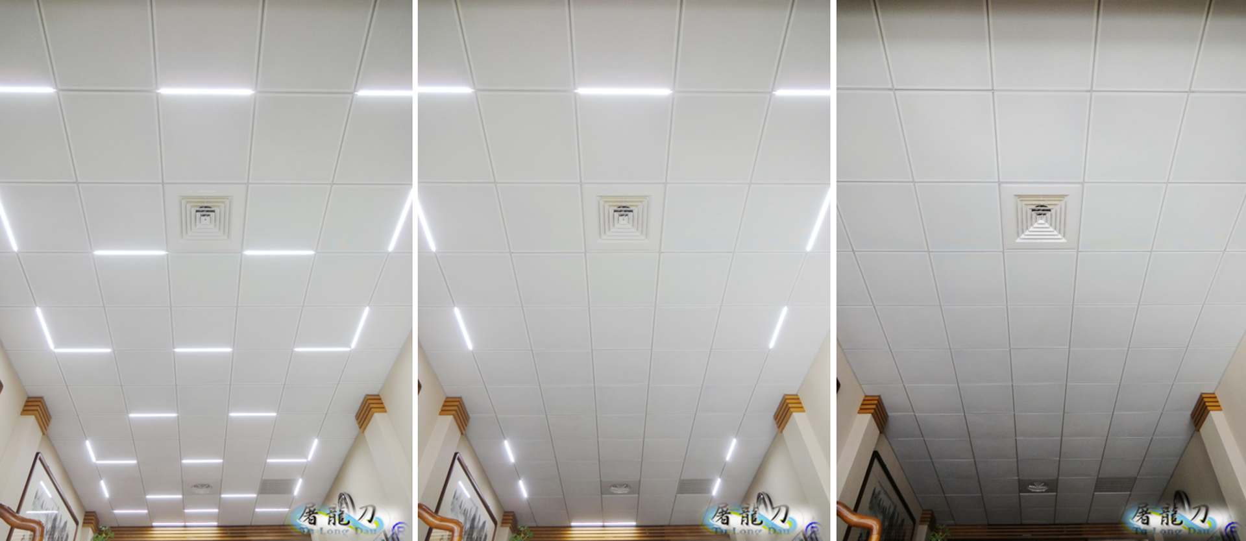
时尚美观：依使用需求配置。不破坏天花板完整性。
全开
局部开灯
未开灯
®

Slide 7
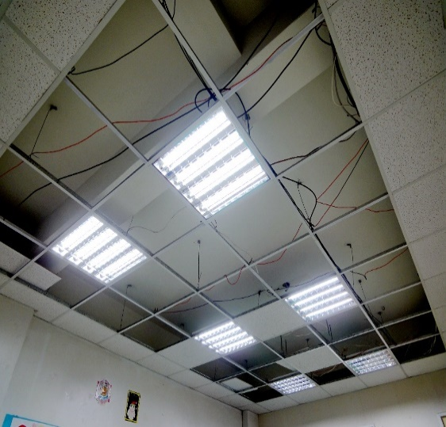
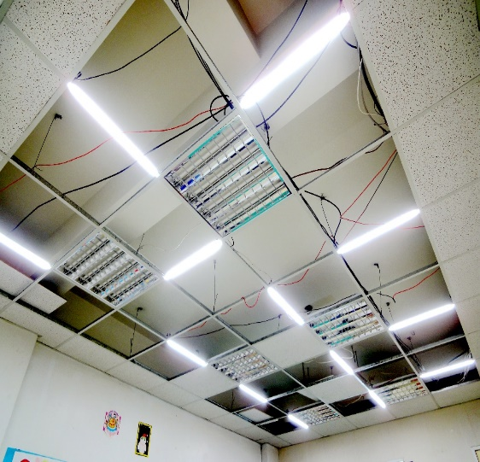
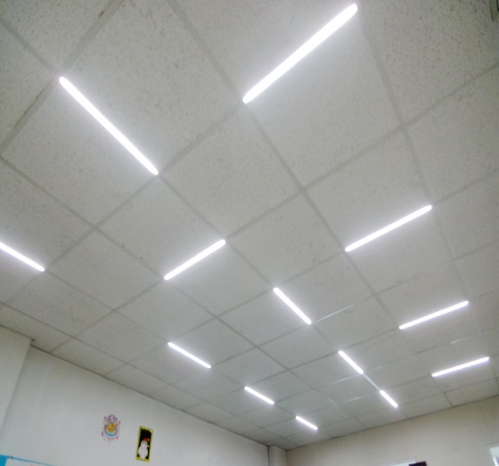
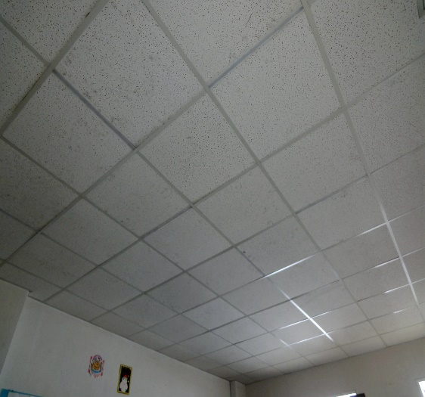
省钱：比传统灯具节省60-70%电费。以19.8m²空间为例，平均照度300-350Lux。原T5格栅灯六座(64W*6=384W)用电量19.4W/m²，更换龙骨灯13支(10W*13=130W)用电量6.56W/m²，现省66%电费。
更换前
更换后
全开
未开灯
®

Slide 8
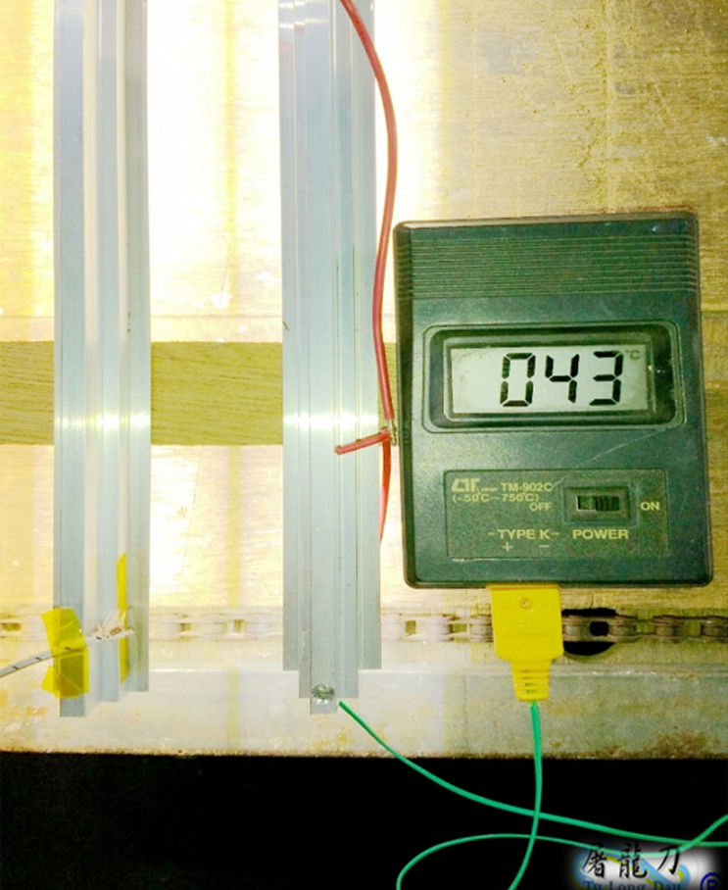
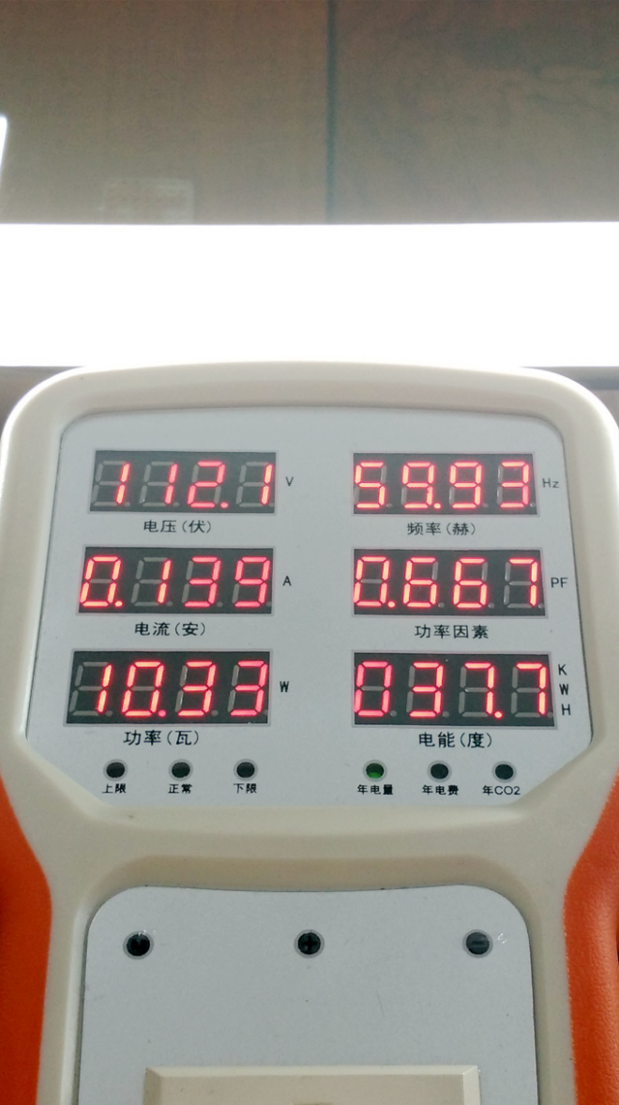
节能省钱：龙骨灯工作温度38-45℃，T5、T8/9格栅灯工作温度65℃，使用龙骨灯之灯具热负荷少2/3，冷房效率多3倍。
减少空调负担、用电成本。
一支龙骨灯
一日使用10小时
一年用电量37.7度
®

Slide 9
节能省钱：2年期间电费、造价及维护成本分析表
单位面积100平方米、桌面平均照度300-350Lux
依建筑照明设计标准 中华人民共和国建设部公告 第247号 计算基础：以天花板至楼地板高度3米，桌面高度0.75米、每日10小时、每月30日、电费$1.1RMB(以上海地区为例)、时间2年计算之。 所使用的瓦数、电费依实际用电环境±10%。本数据为本公司自行测试，谨供参考。 本表格之商品保固期：龙骨灯2年、LED平板灯保2年、T5格栅灯1年、T8格栅灯1年。 维护成本计算方式：2年期间内，T5格栅灯灯管每年维护1次，T8格栅灯灯管每年维护1次。
®

Slide 10
节能省钱：2年期间电费、造价及维护成本分析表
单位面积100平方米、桌面平均照度500Lux
依建筑照明设计标准 中华人民共和国建设部公告 第247号 计算基础：以天花板至楼地板高度3米，桌面高度0.75米、每日10小时、每月30日、电费$1.1RMB(以上海地区为例)、时间2年计算之。 所使用的瓦数、电费依实际用电环境±10%。本数据为本公司自行测试，谨供参考。 本表格之商品保固期：龙骨灯2年、LED平板灯保2年、T5格栅灯1年、T8格栅灯1年。 维护成本计算方式：2年期间内，T5格栅灯灯管每年维护1次，T8格栅灯灯管每年维护1次。
®

Slide 11
节能省钱：2年期间电费、造价及维护成本分析表
单位面积100平方米、桌面平均照度50Lux
依建筑照明设计标准 中华人民共和国建设部公告 第247号 计算基础：以天花板至楼地板高度3米，桌面高度0.75米、每日10小时、每月30日、电费$1.1RMB(以上海地区为例)、时间2年计算之。 所使用的瓦数、电费依实际用电环境±10%。本数据为本公司自行测试，谨供参考。 本表格之商品保固期：龙骨灯2年、LED平板灯保2年、T5格栅灯1年、T8格栅灯1年。 维护成本计算方式：2年期间内，T5格栅灯灯管每年维护1次，T8格栅灯灯管每年维护1次。
®

Slide 12
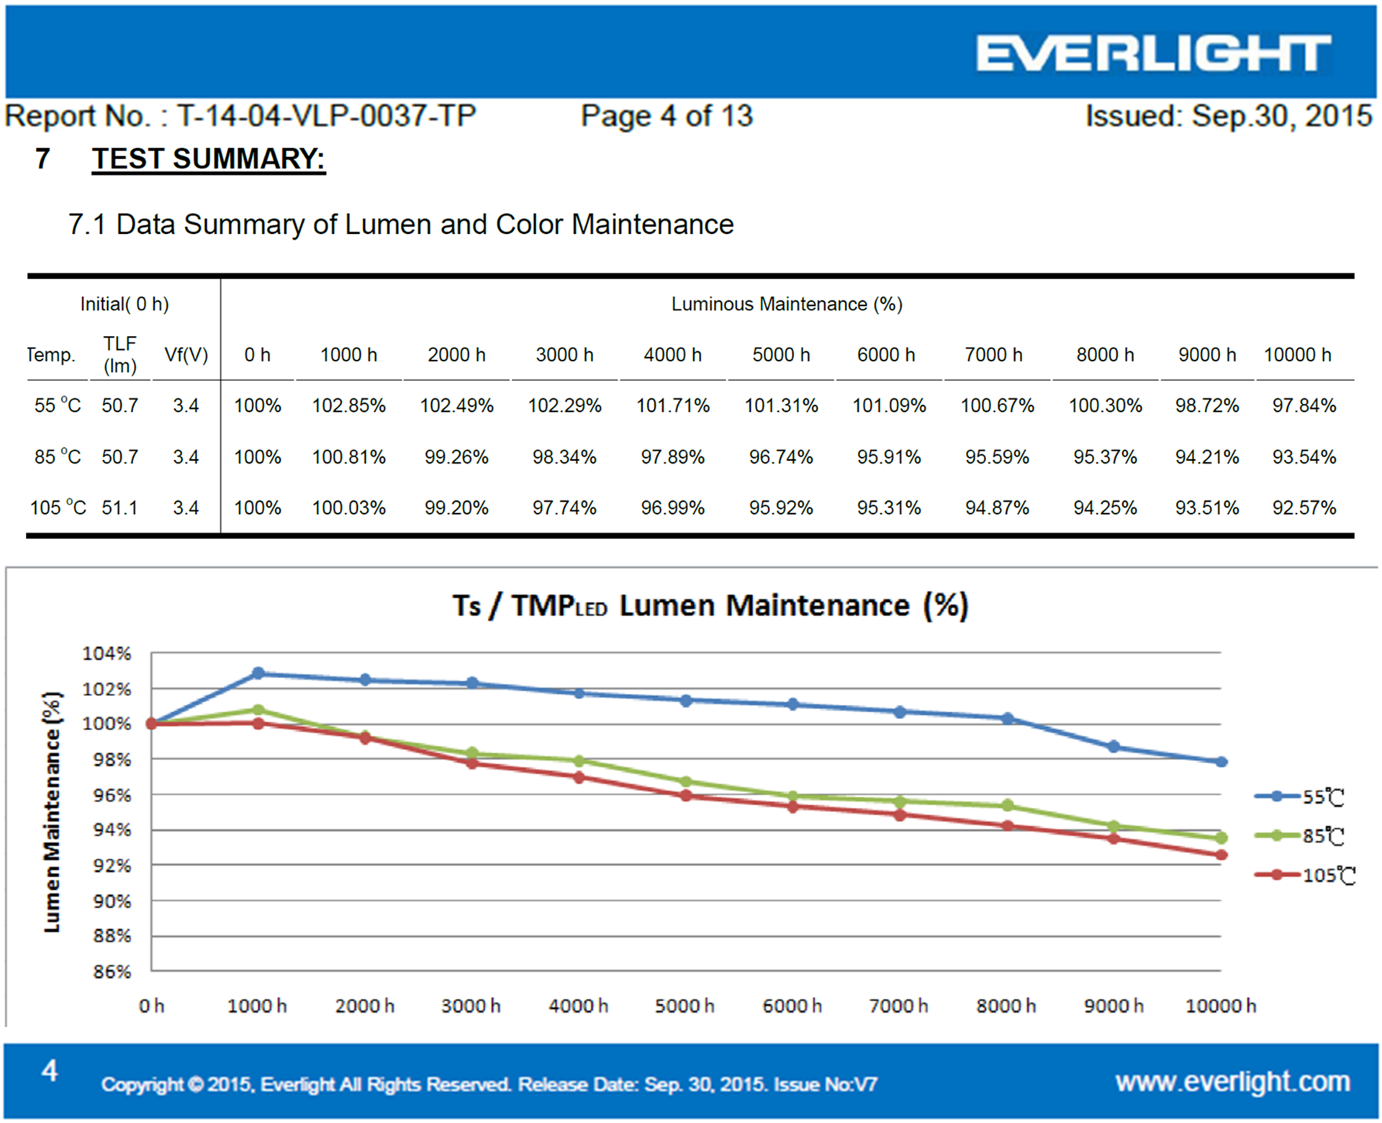
健康长效：使用寿命可达50,000小时。光衰率于环境温度55℃，连续使用8,000小时，无光衰；连续使用10,000小时，只降2.16%。
®

Slide 13
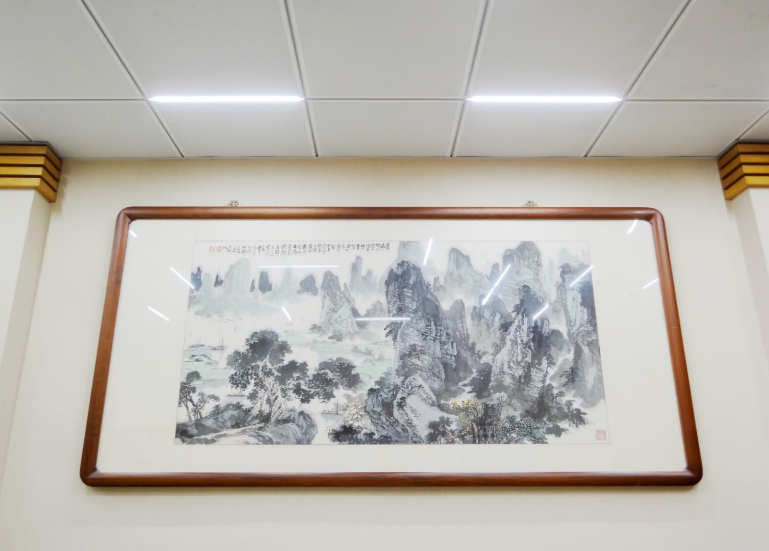
健康长效：无紫外线、无红外线、低蓝光保护艺术品。
®

Slide 14
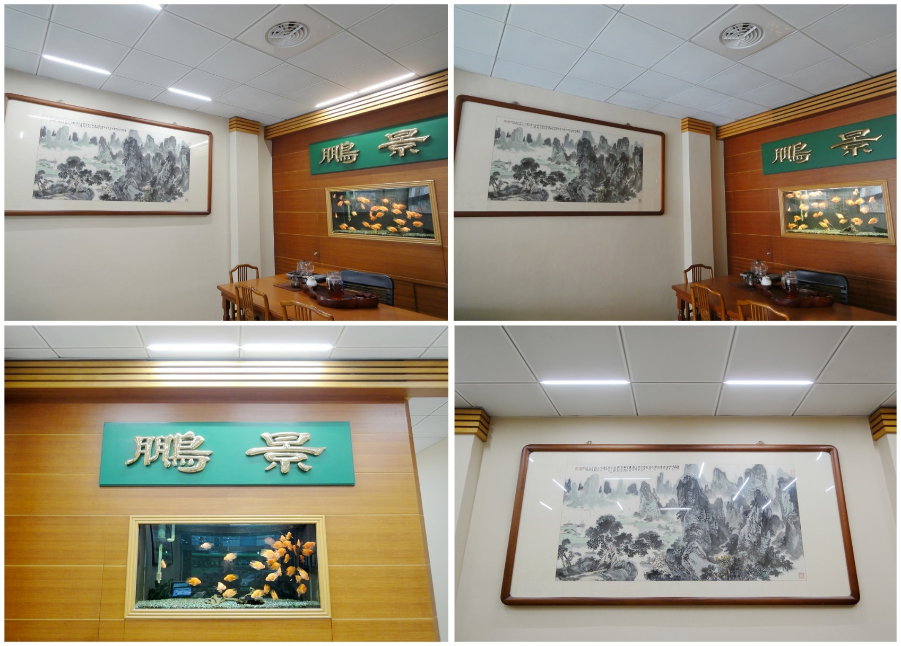
超优质量：产品保固二年，节省每月保养更换费用。
®

Slide 15
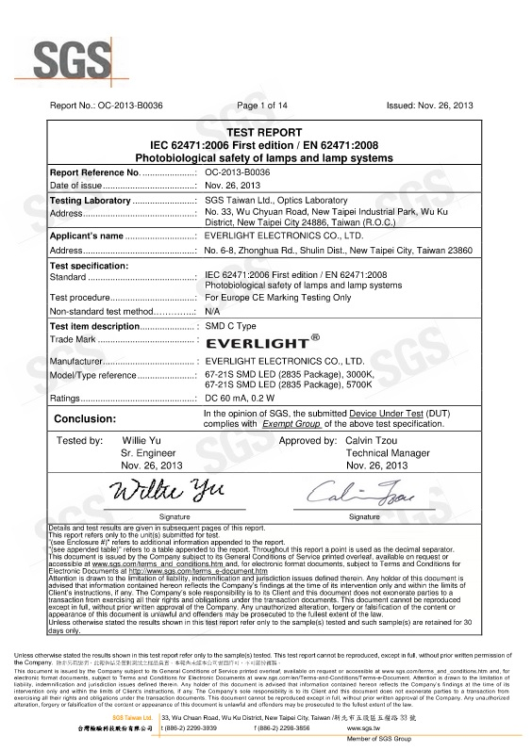
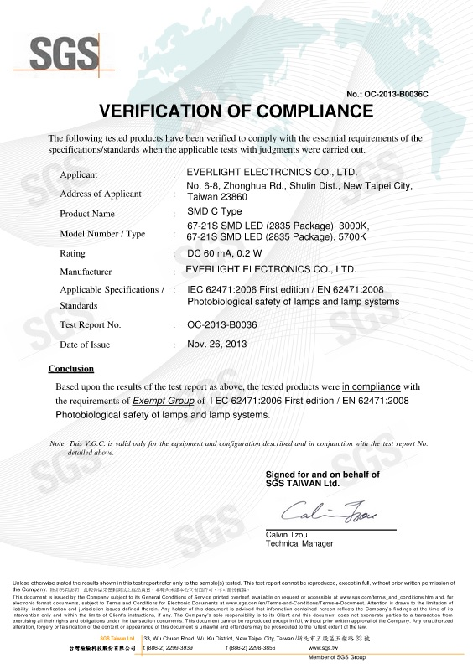
超优质量：采用台湾大厂亿光公司生产之低蓝光规格
LED灯珠、即点即亮，不闪烁。
®

Slide 16
超优质量：指定采用国际大厂明纬公司生产之電源器。
®

Slide 17
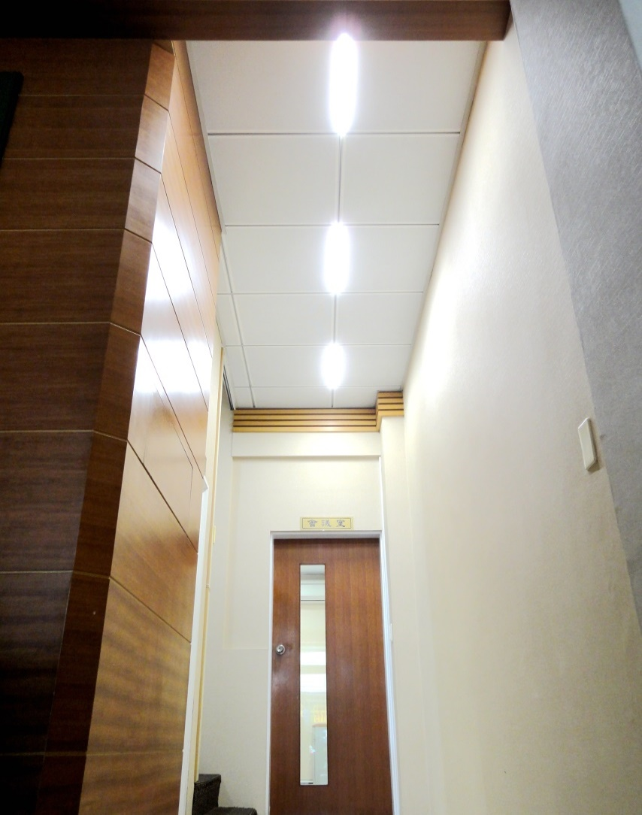
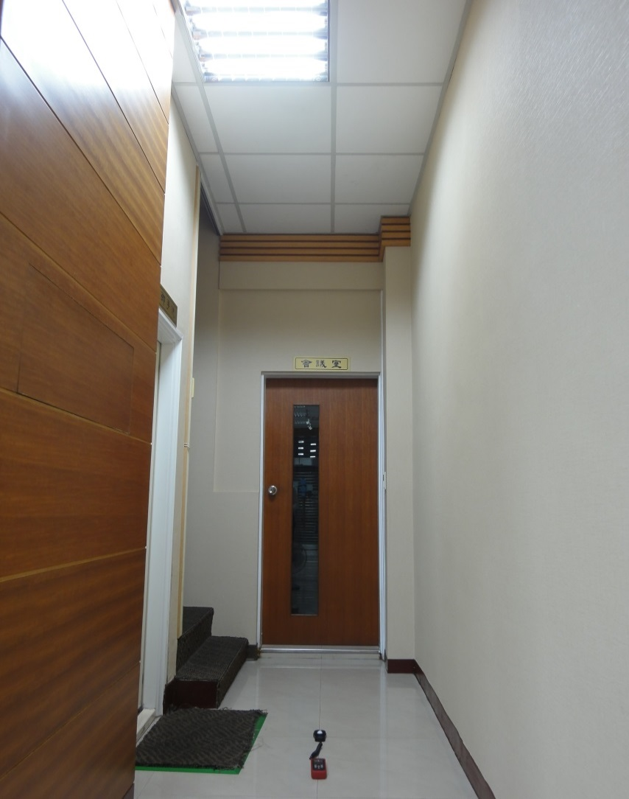
与传统灯具比较：轻钢龙骨就是灯，走道极致运用。
分散安装、照射平均，不会产生明暗区之隧道黑洞效应。
安装后
安装前
®

Slide 18
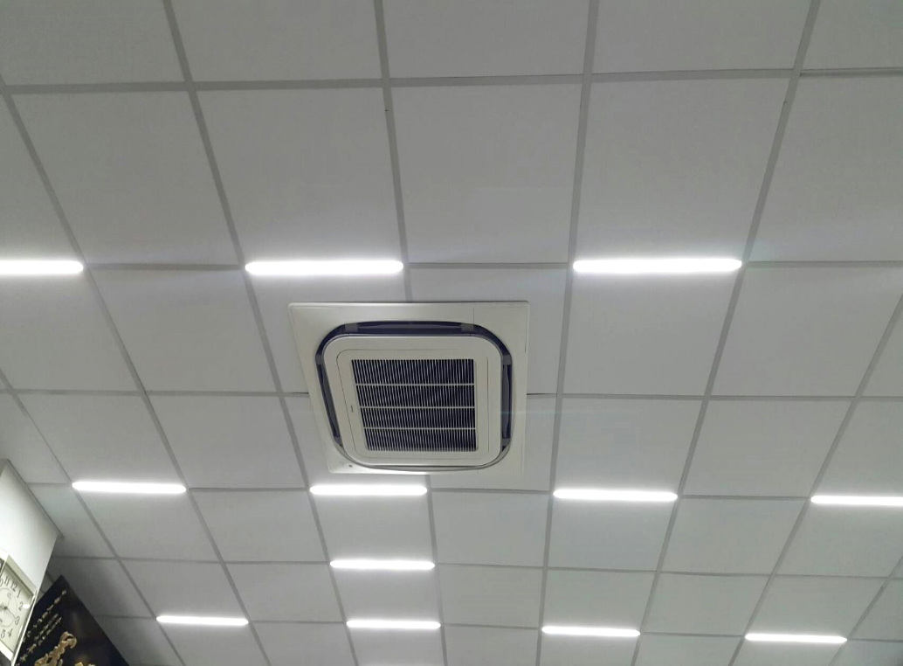
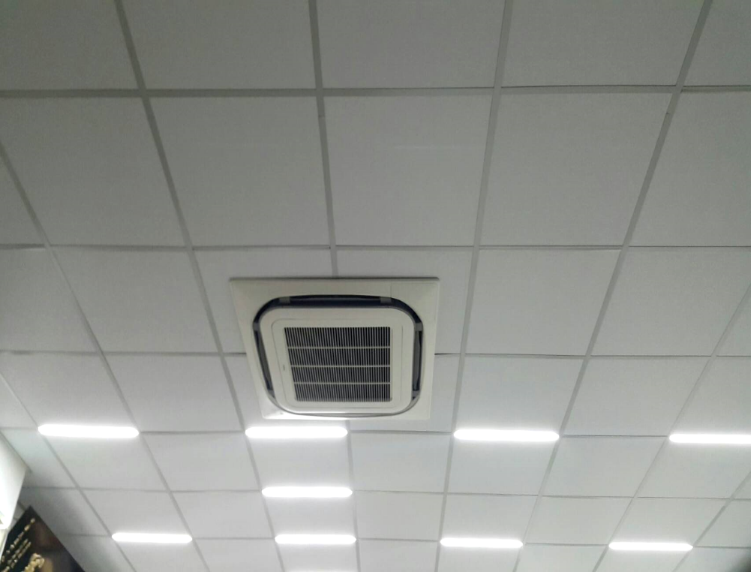
与传统灯具比较：不受梁柱、冷气限制，安装简便。
各类轻钢架均可配置安装。
®

Slide 19
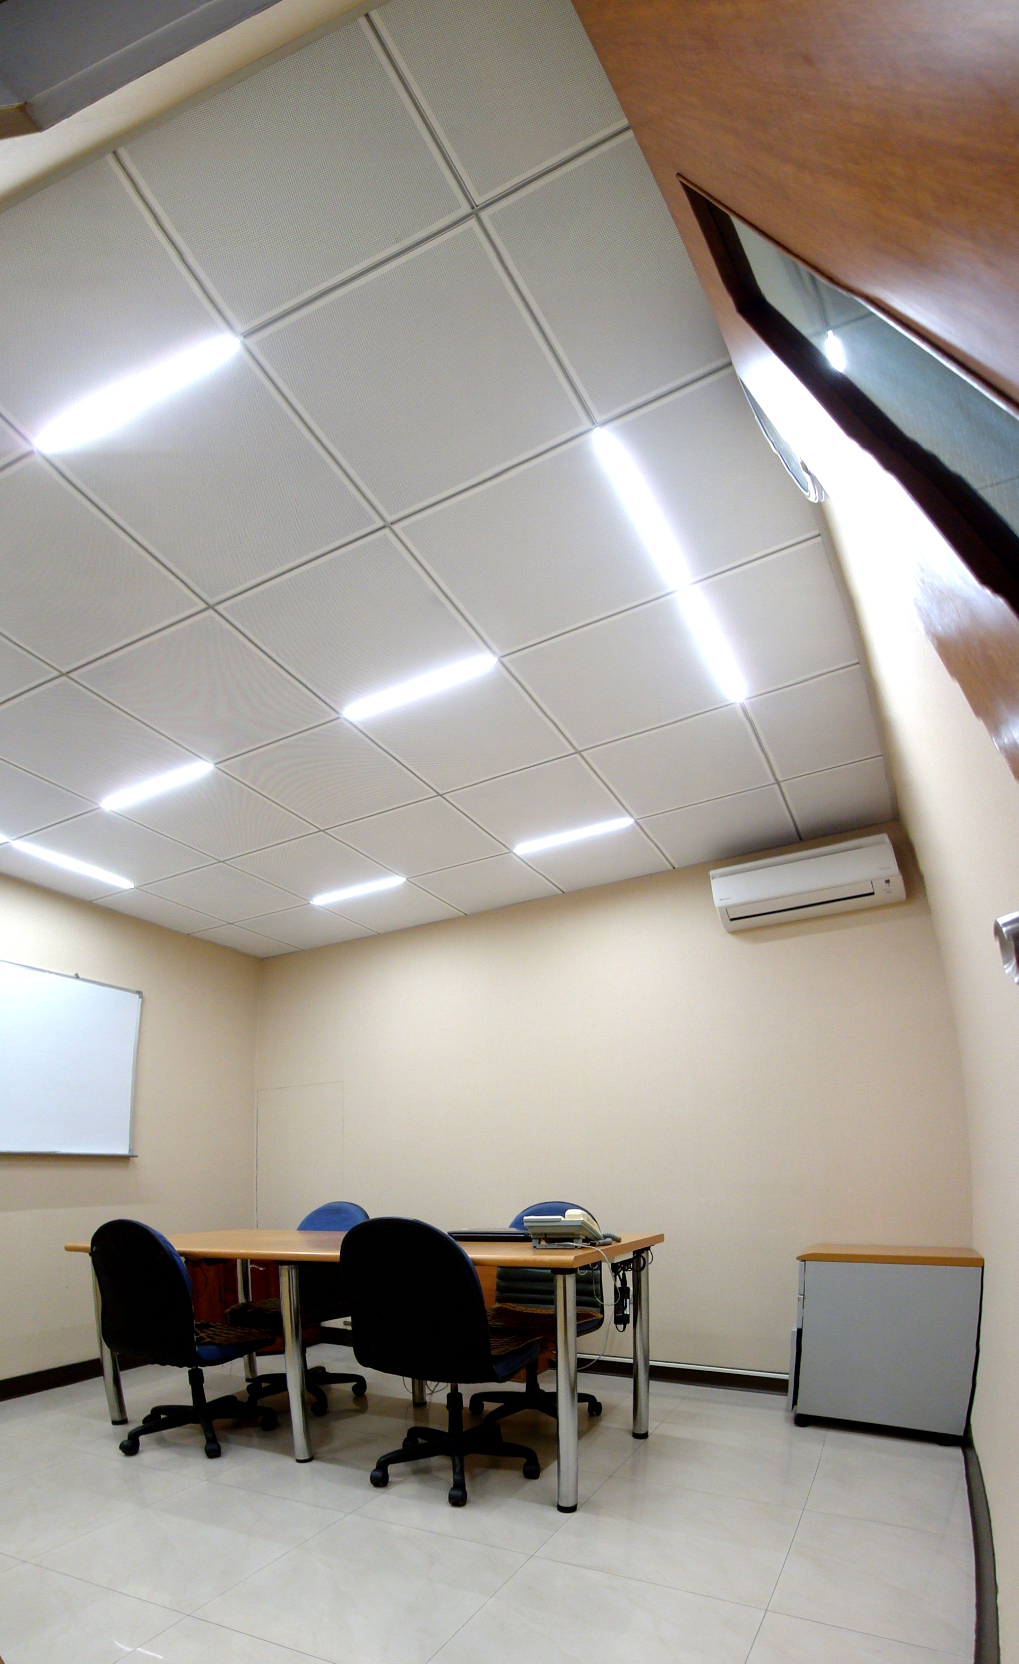
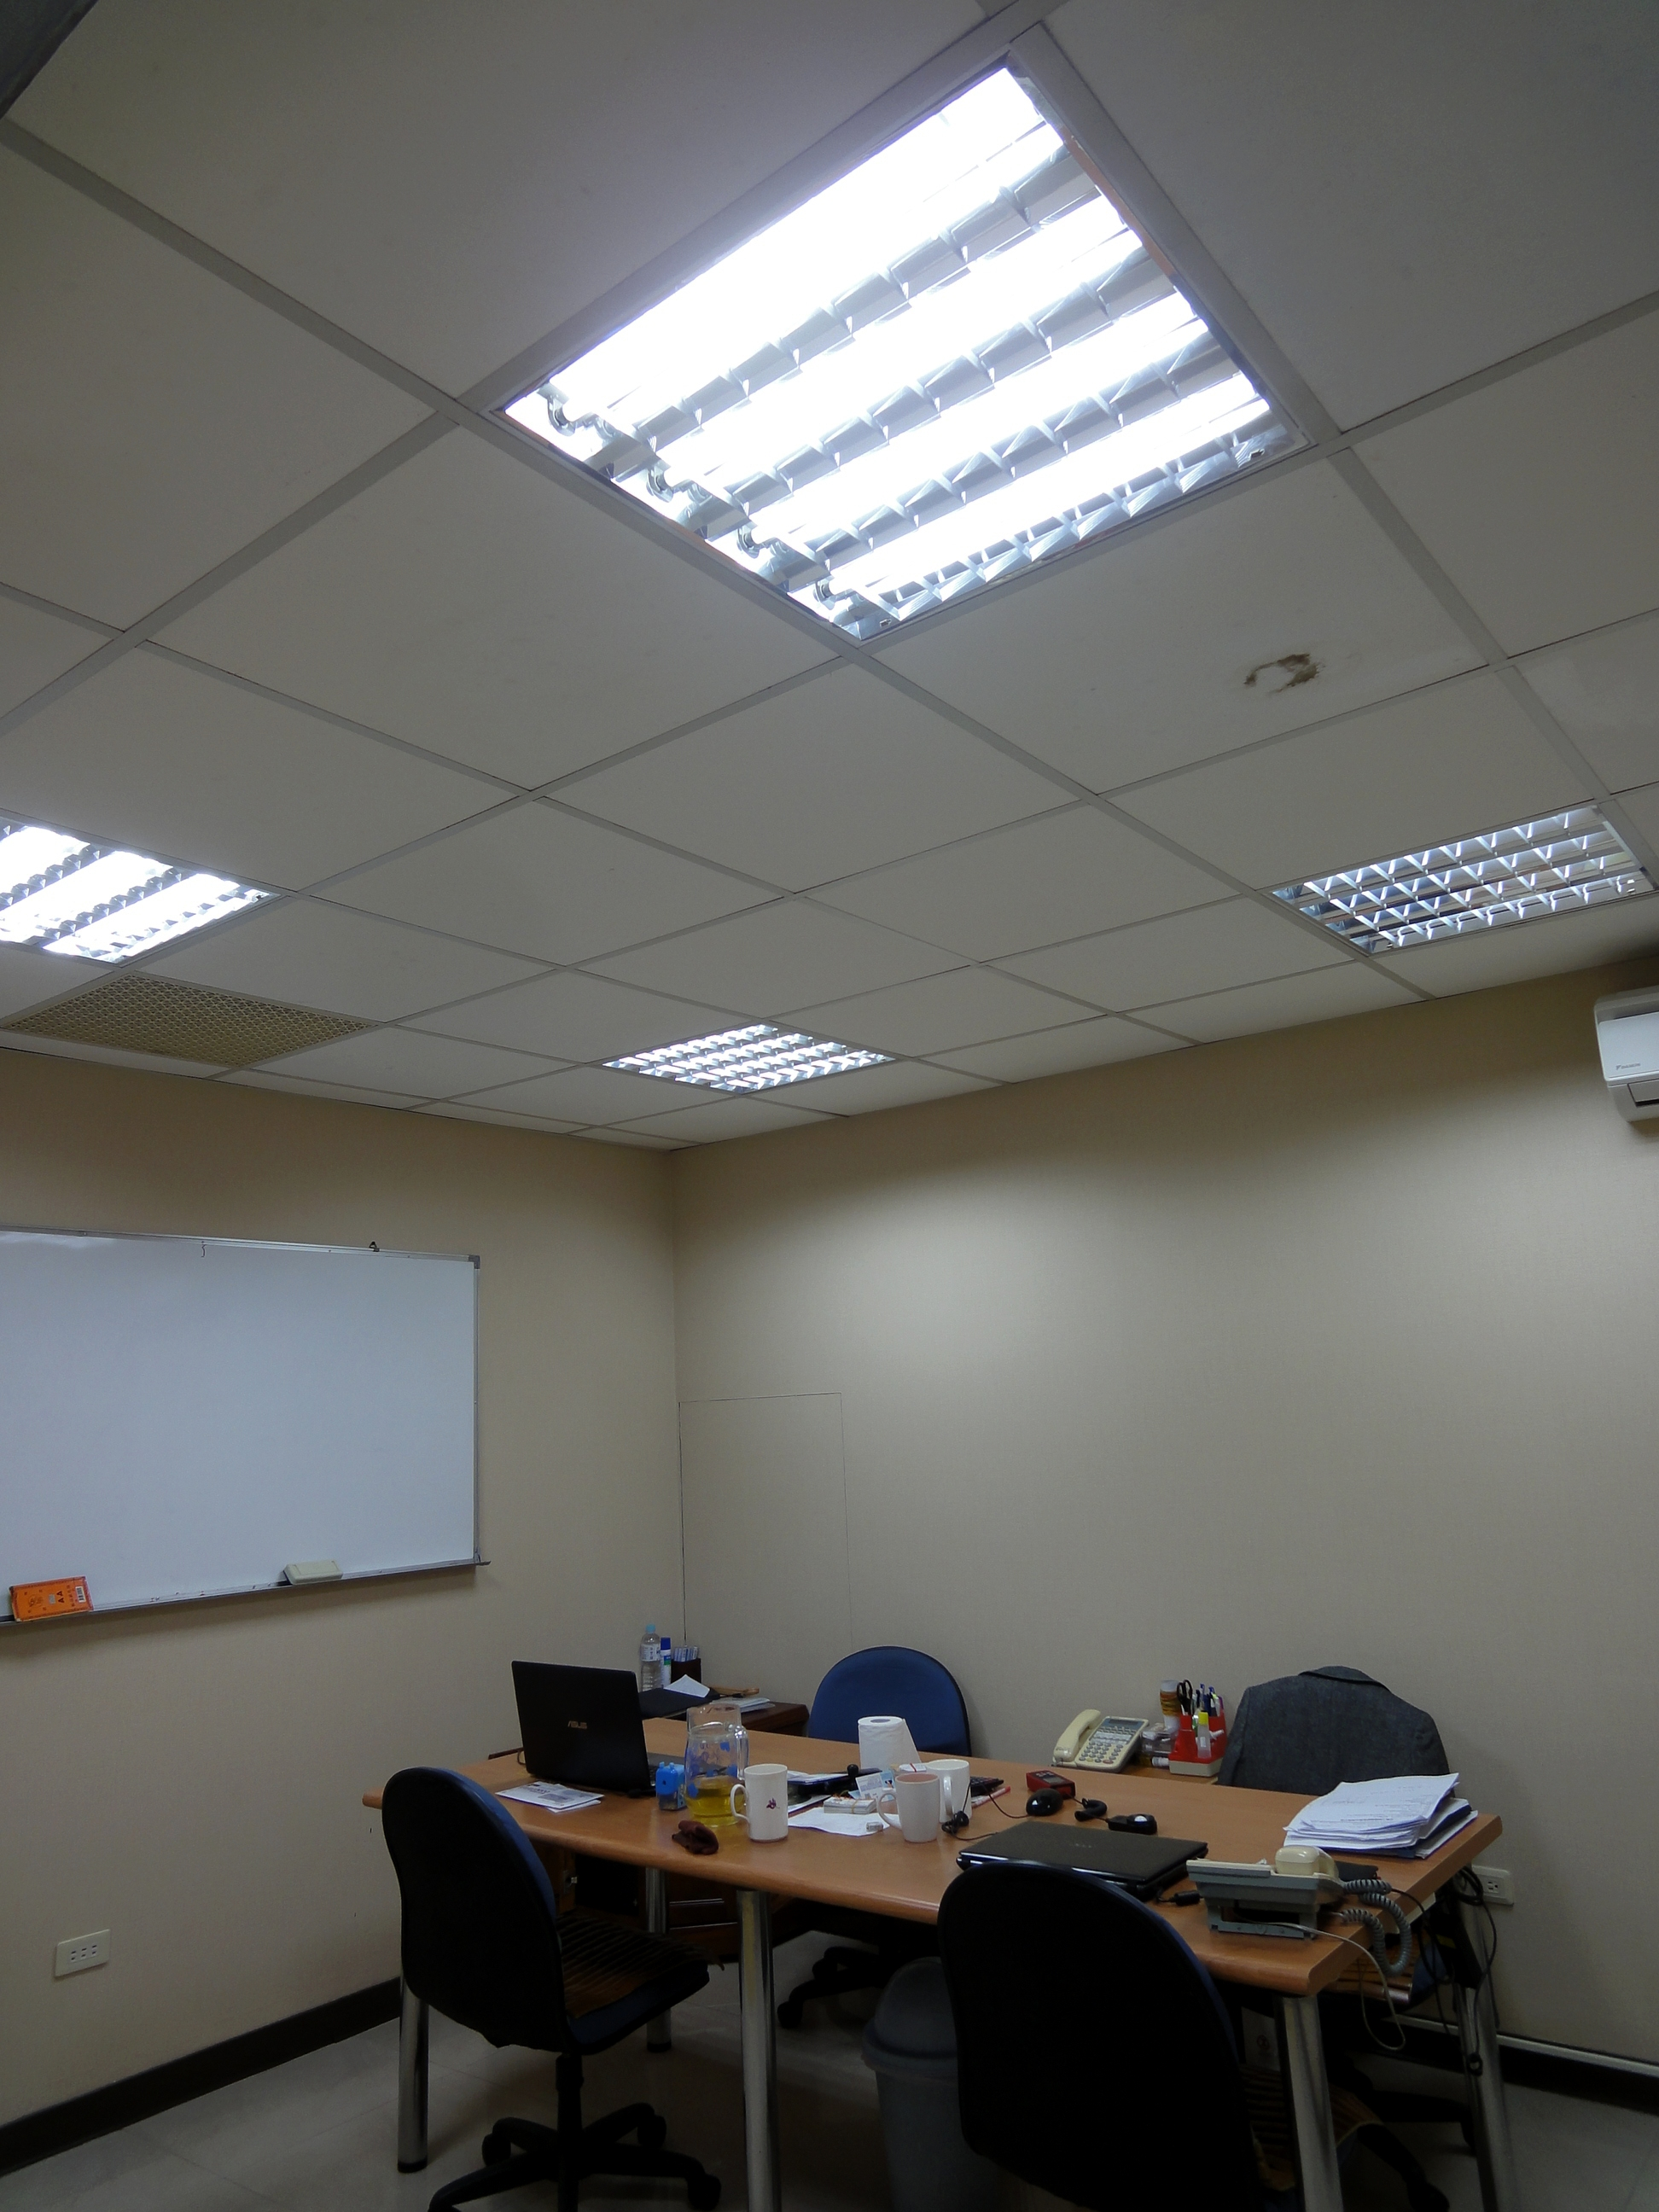
与传统灯具比较：亮度均匀、时尚美观、节能省钱。
安装后
安装前
®

Slide 20
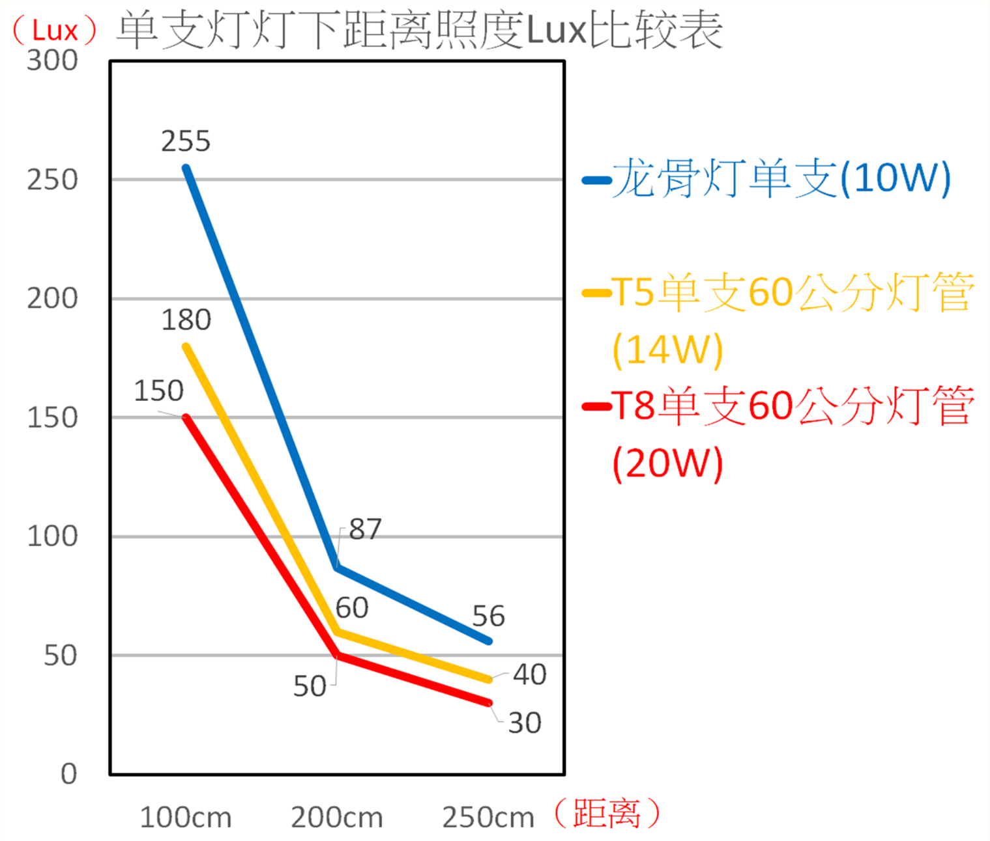
单支灯具照度比较表:
本数据为本公司自行测试，谨供参考。
®

Slide 21
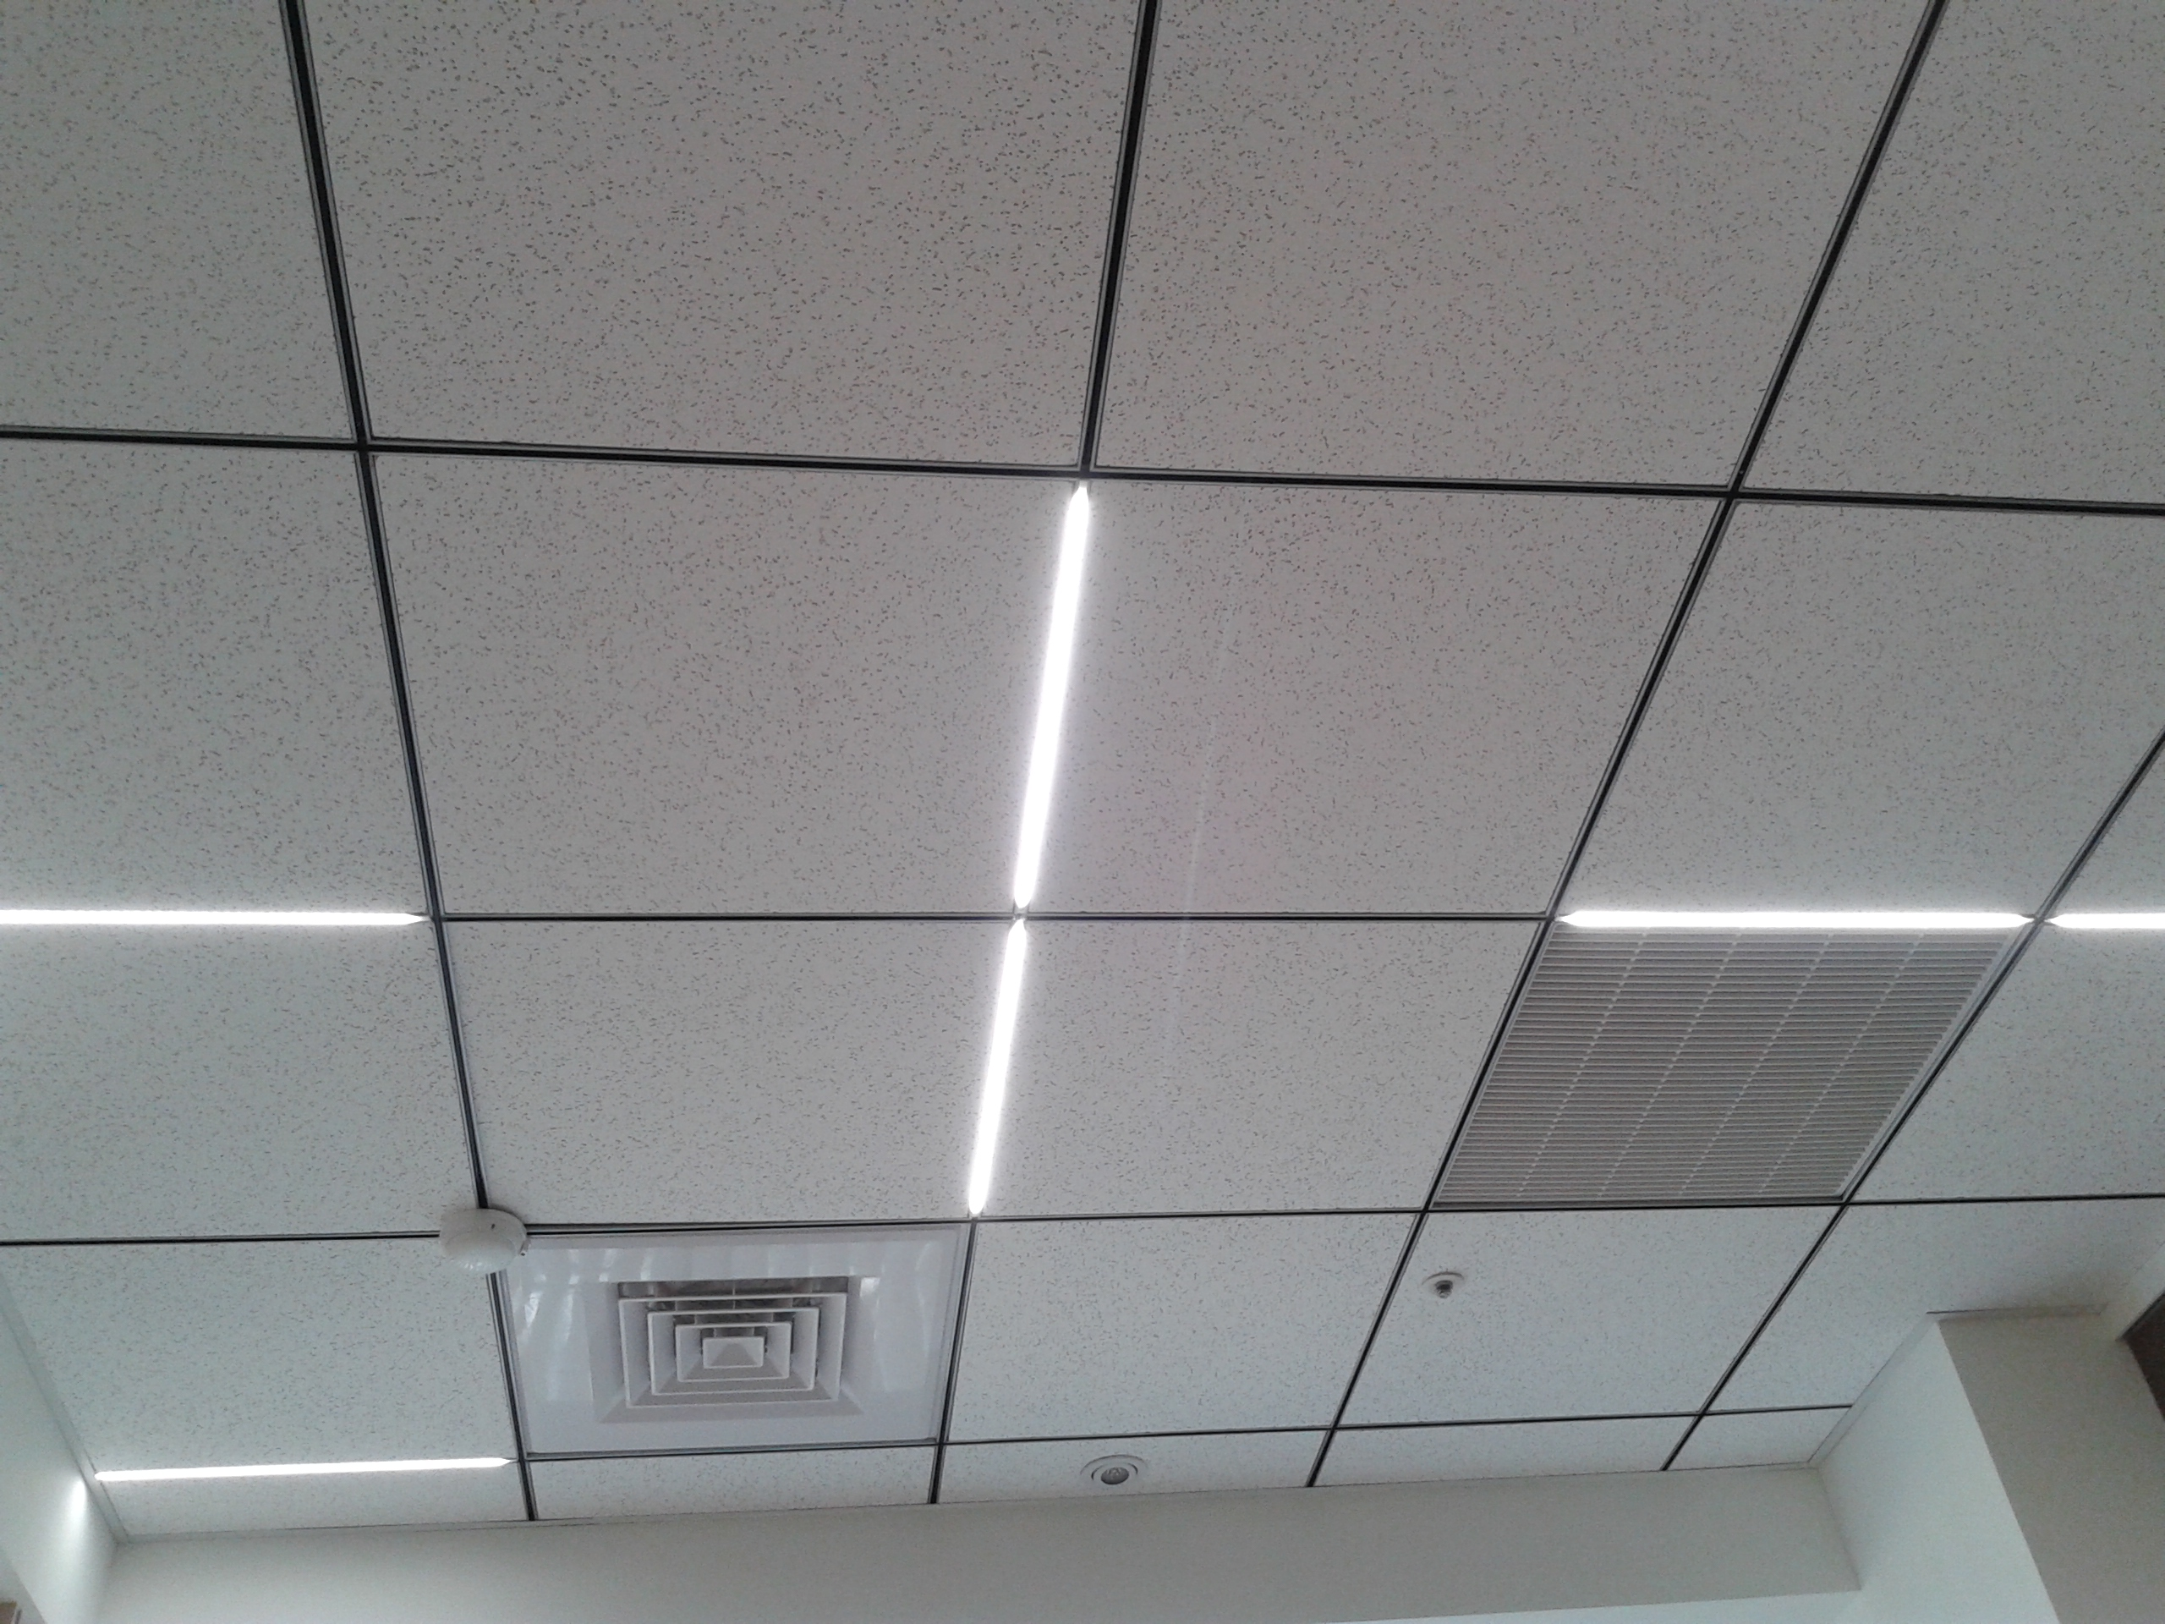
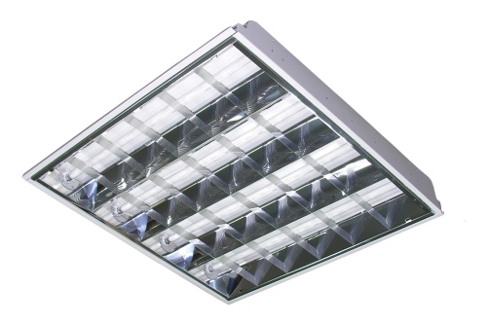
各类灯具比较表
形式 | 龙骨灯 | LED平板灯 | T5 格栅灯
光源寿命 | 50000小时 | 40000小时 | 8000小时
骨架抗震性 | SGS检测 抗7级地震 | 没有测试。无数据 | 没有测试。无数据
安装灵活度 (以0-10越多越灵活) | 10 | 1 | 1
每单位的光效能 (以0-10越多光效能越高) | 10 | 7 | 5
胜
胜
胜
胜
本数据为本公司自行测试，谨供参考。
®

Slide 22
各平面面积使用龙骨灯每月电费表:
单一平面面积 | 100平方米 | 1000平方米
安装支数(一支10W) | 40支 | 392支
每平方米瓦数 (照明功率密度W/m2) (符合大陆绿色建筑标准) | 4W | 3.92W
总瓦数 (以每日10小时共30天计) | 120000 | 1176000
电费RMB/月 (每度电以$1.1计） | 132 | 1294
R
安装条件：輕鋼龍骨至地板高3米，照度200-300LUX。
所使用的瓦数、电费依实际用电环境+10%。
本数据为本公司自行测试，谨供参考。
®

Slide 23
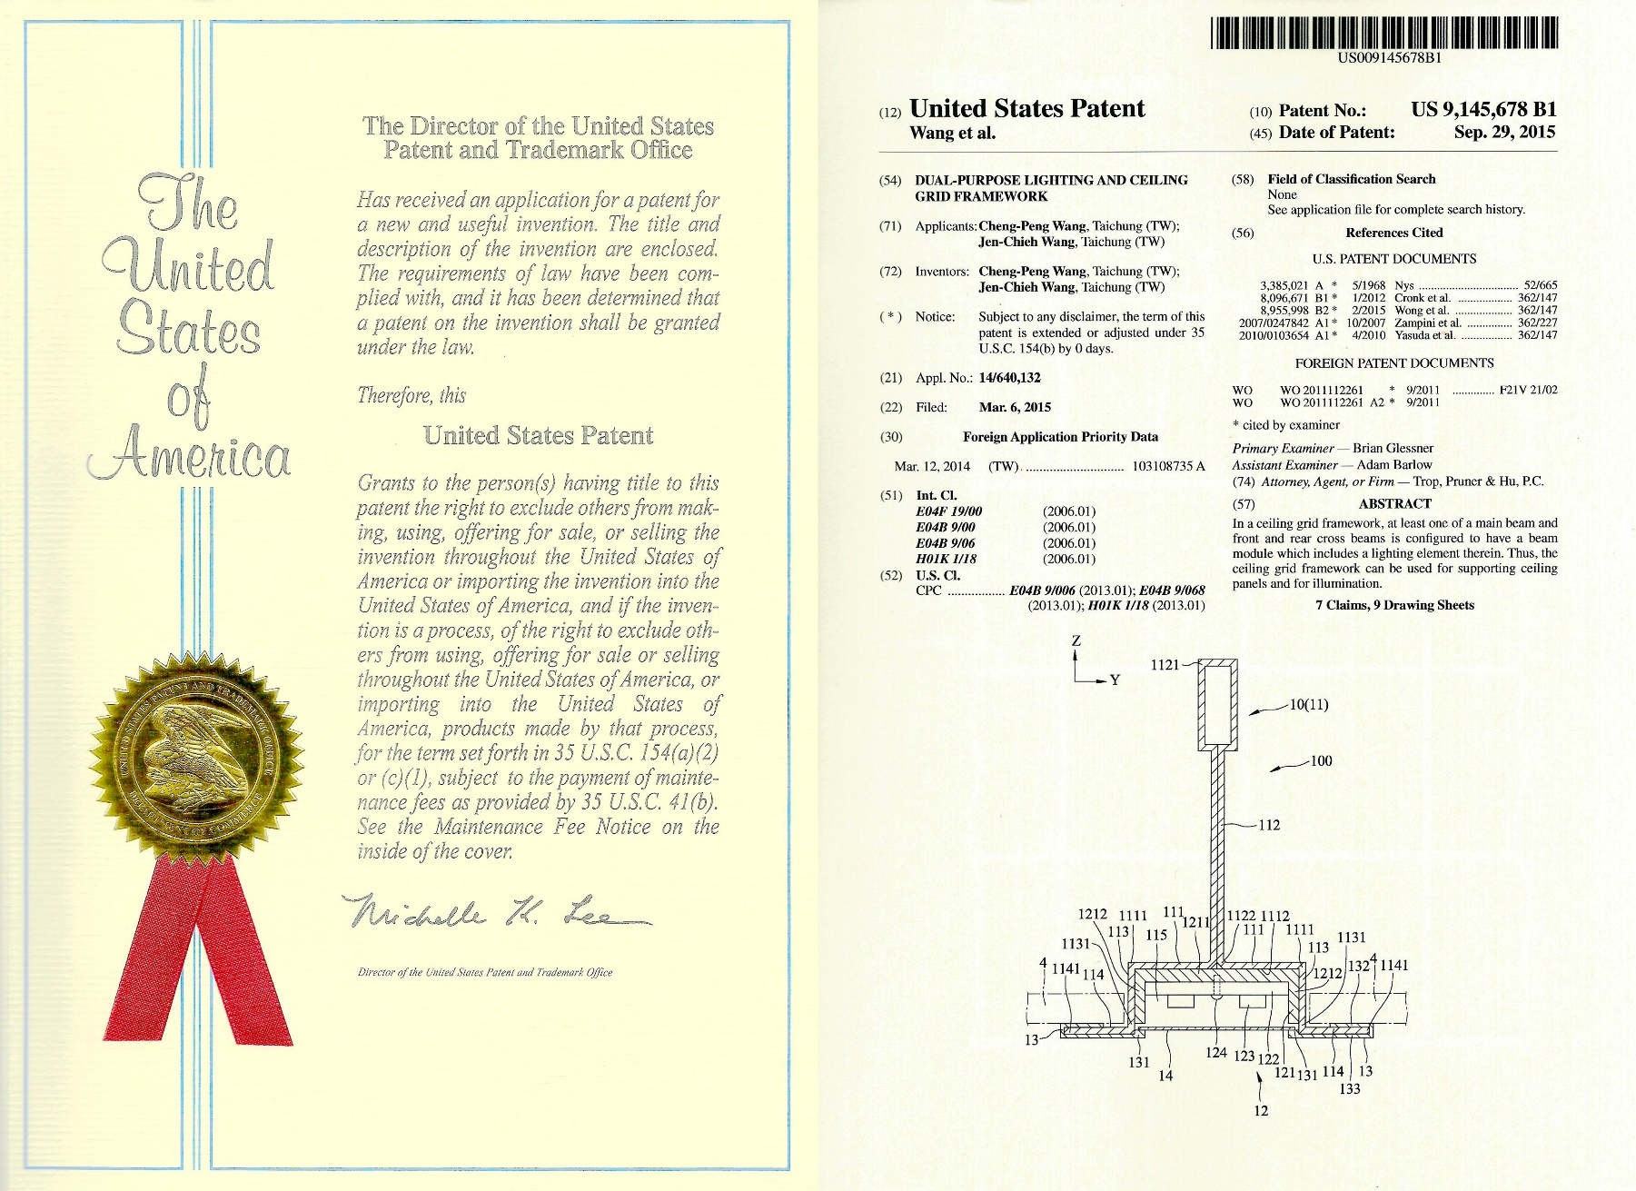
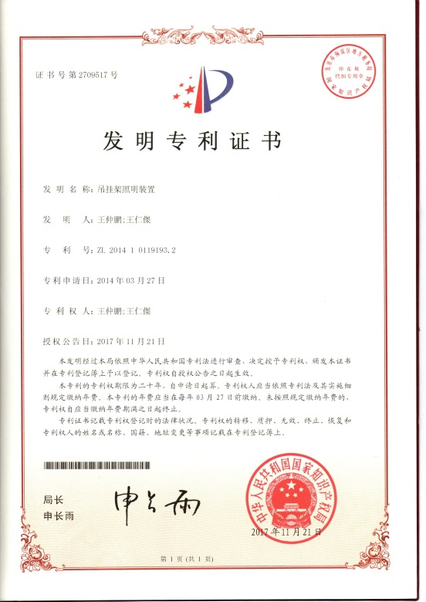
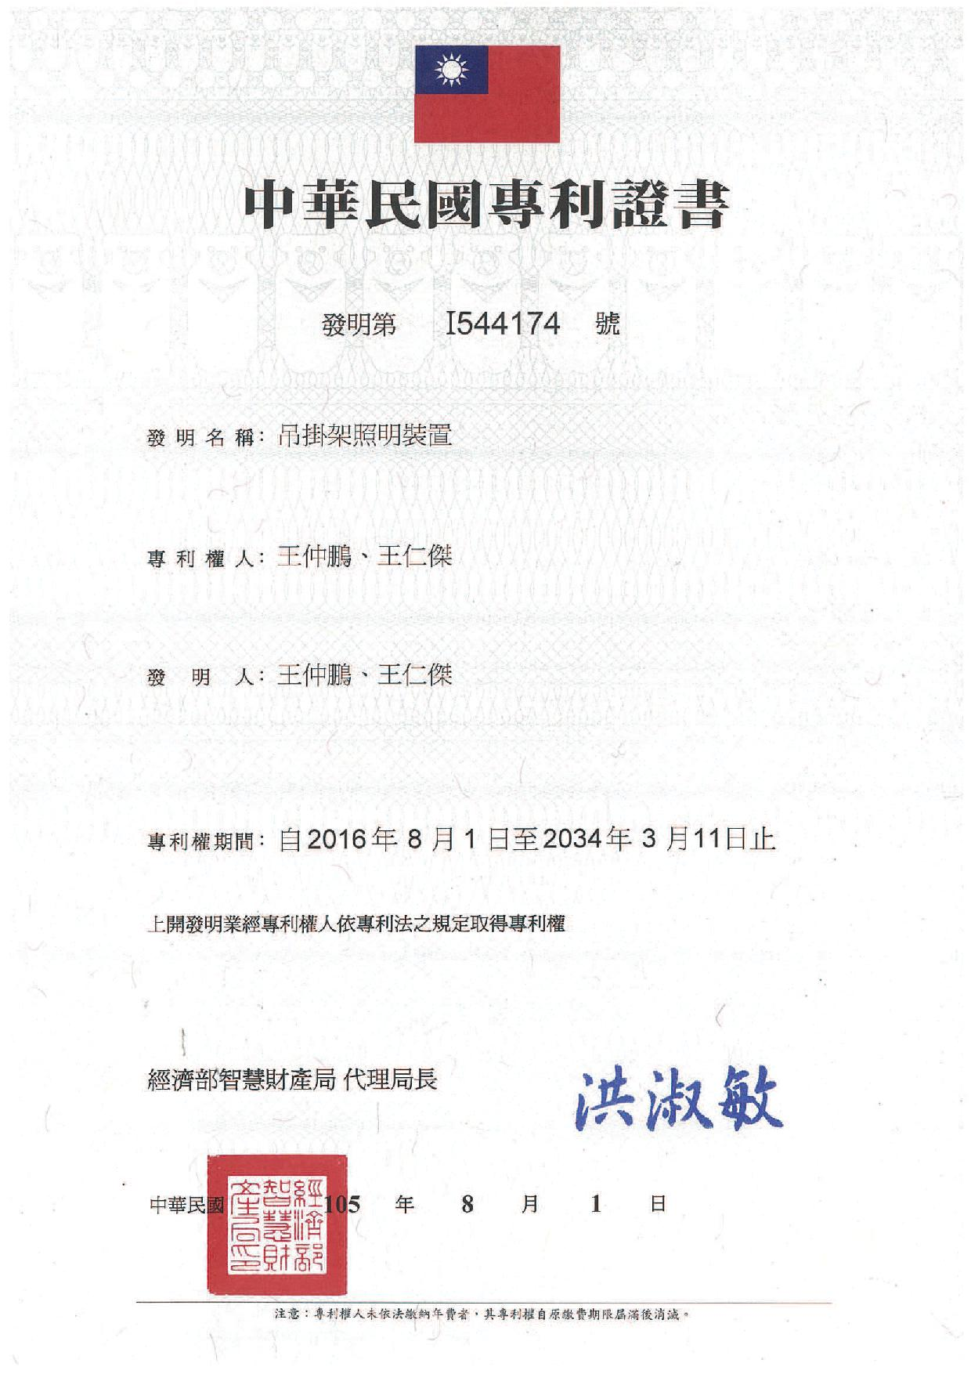
R
专利证书
美国发明专利
大陆发明专利
台湾發明专利
®

Slide 24
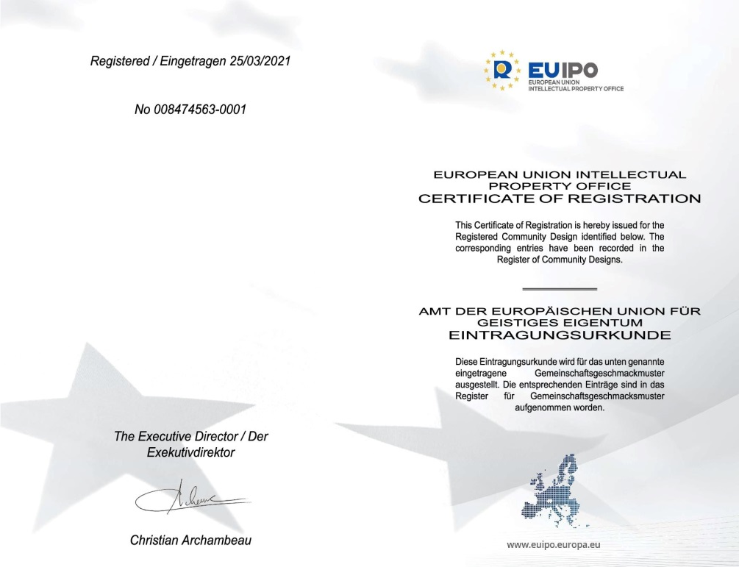
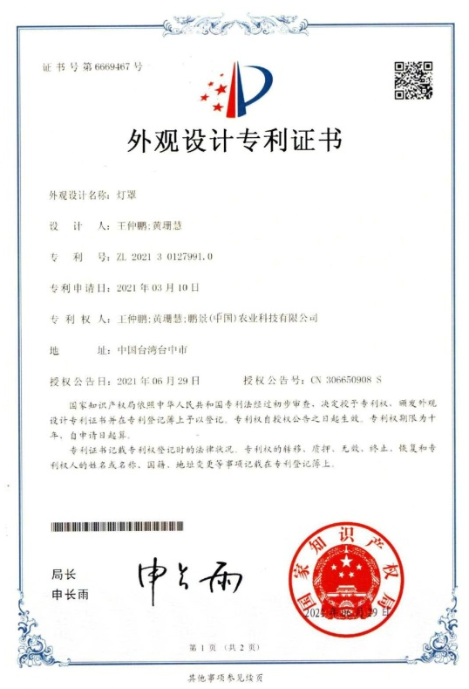
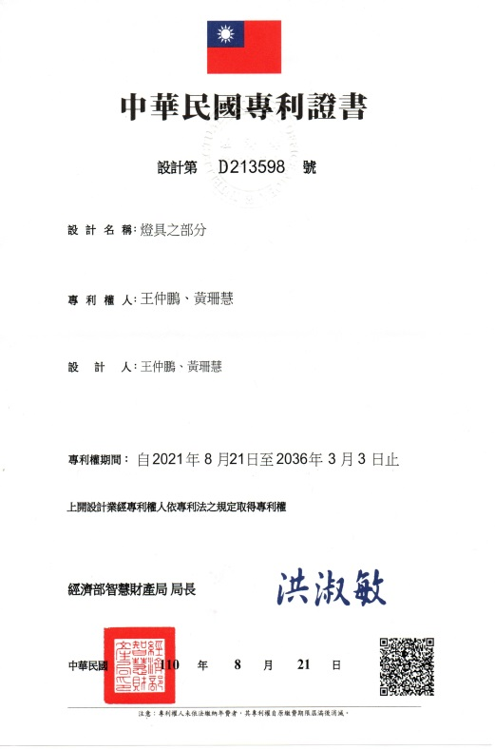
R
专利证书
欧洲外观专利
大陆外观专利
台湾外观专利
®

Slide 25
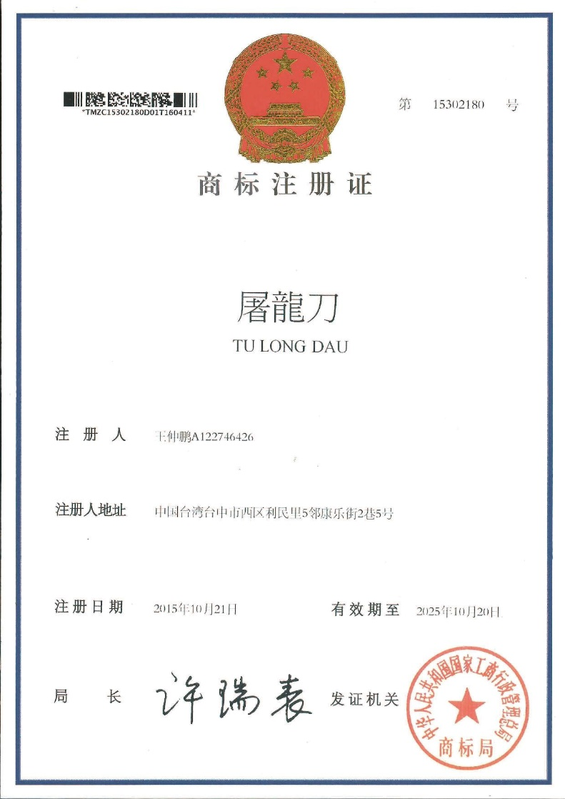
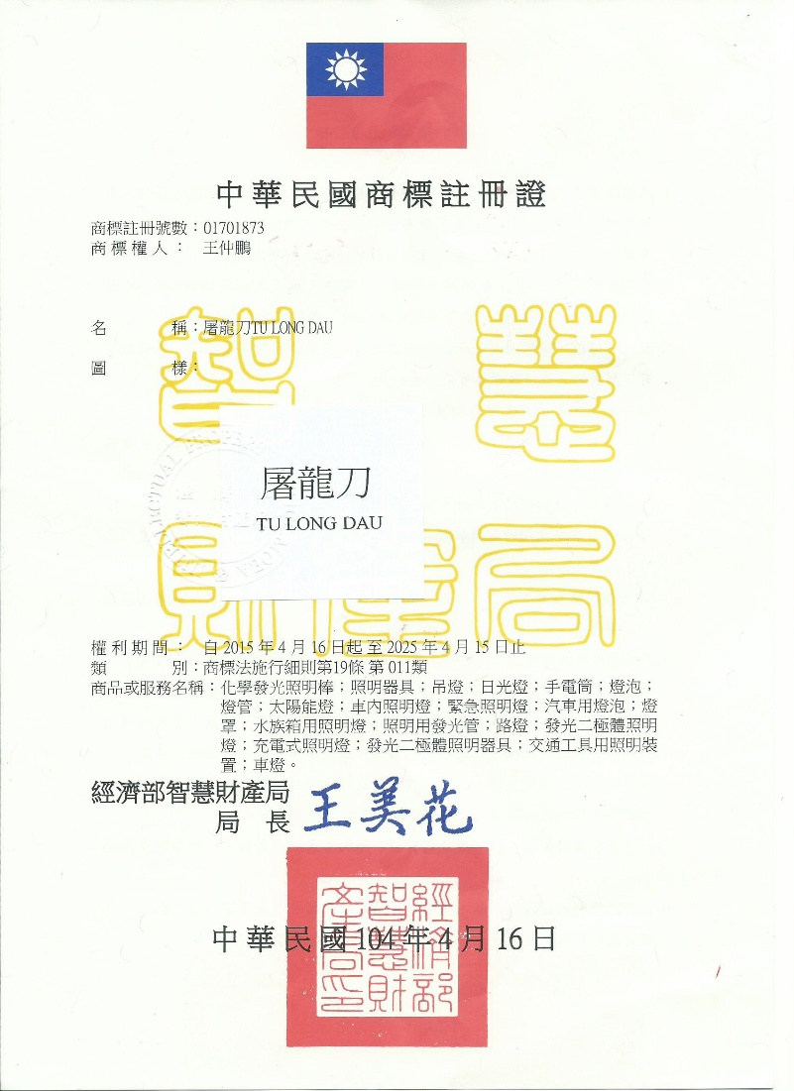
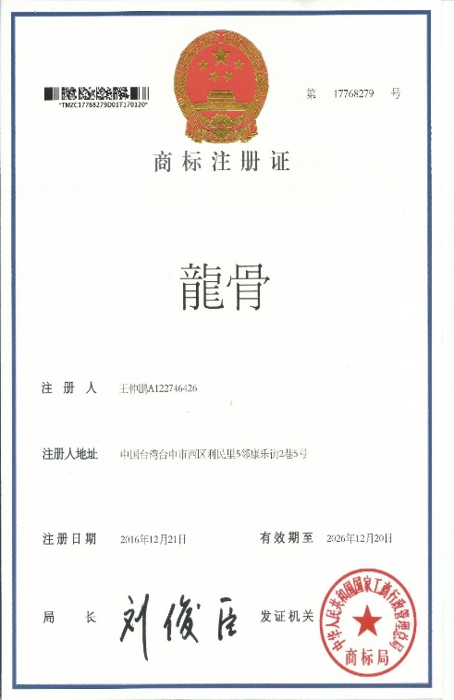
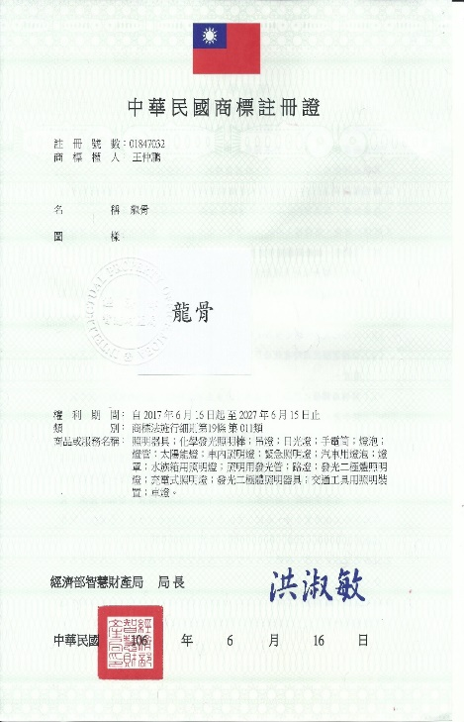
商标证书
屠龍刀
大陆、台湾商标
龍骨
大陆、台湾商标
®

Slide 26
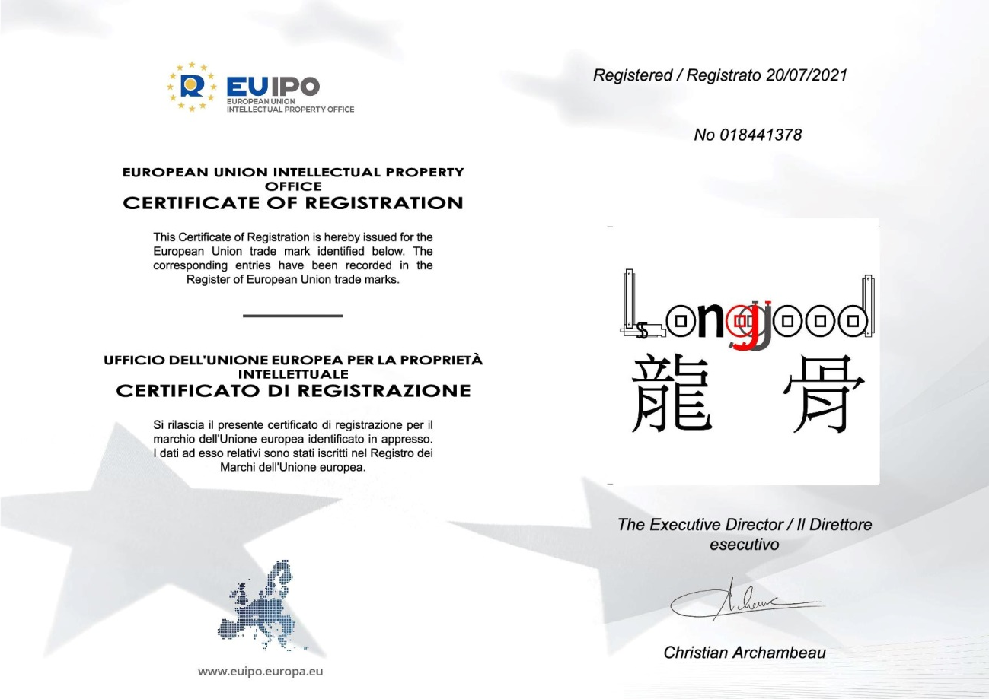
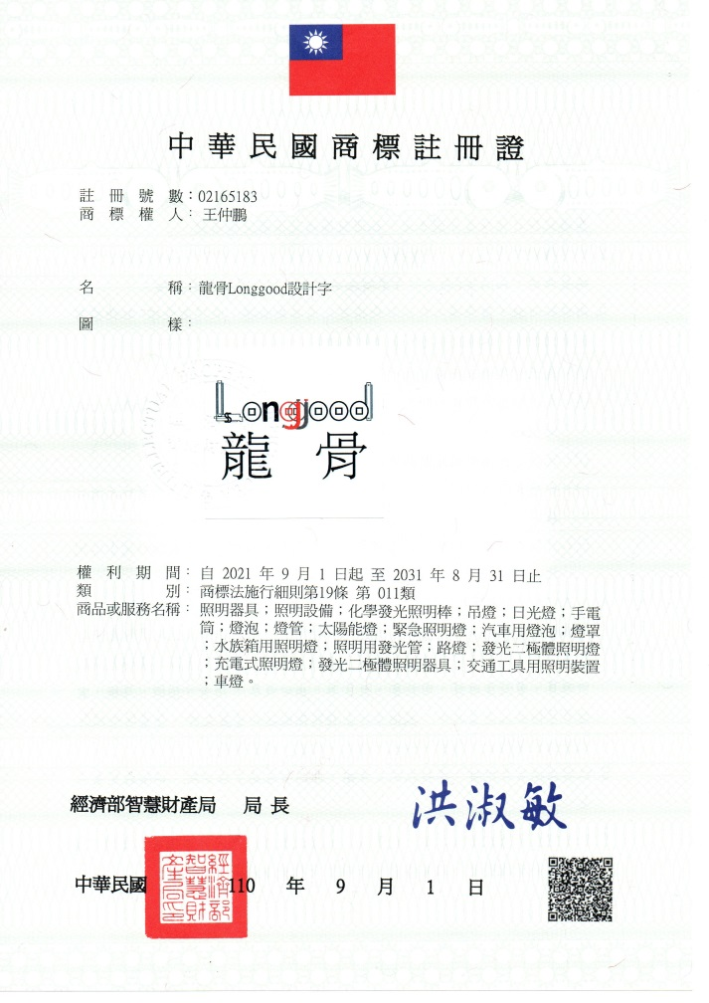
商标证书
龍骨Longgood
台湾商标
龍骨Longgood
歐洲商标
®

Slide 27
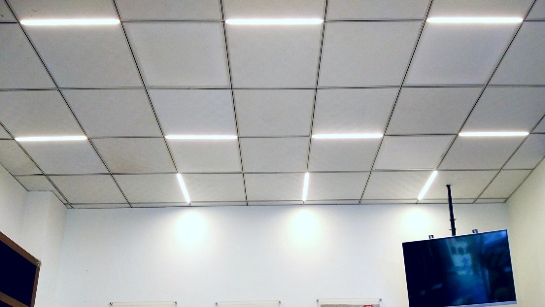
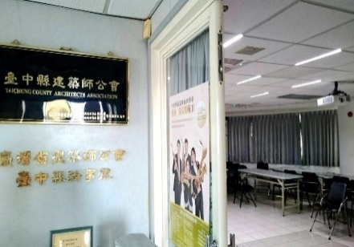
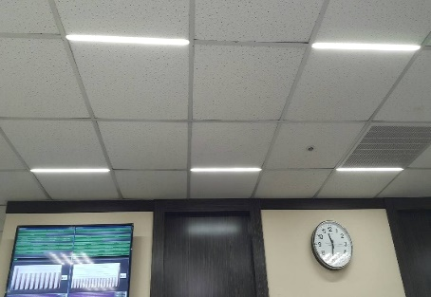
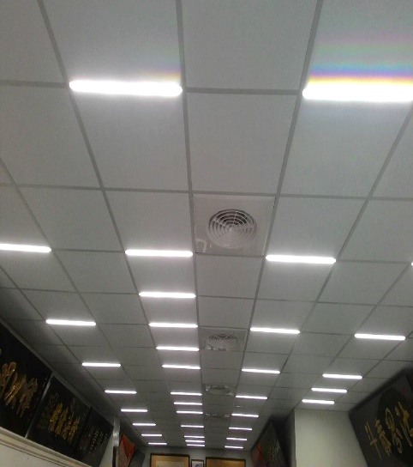
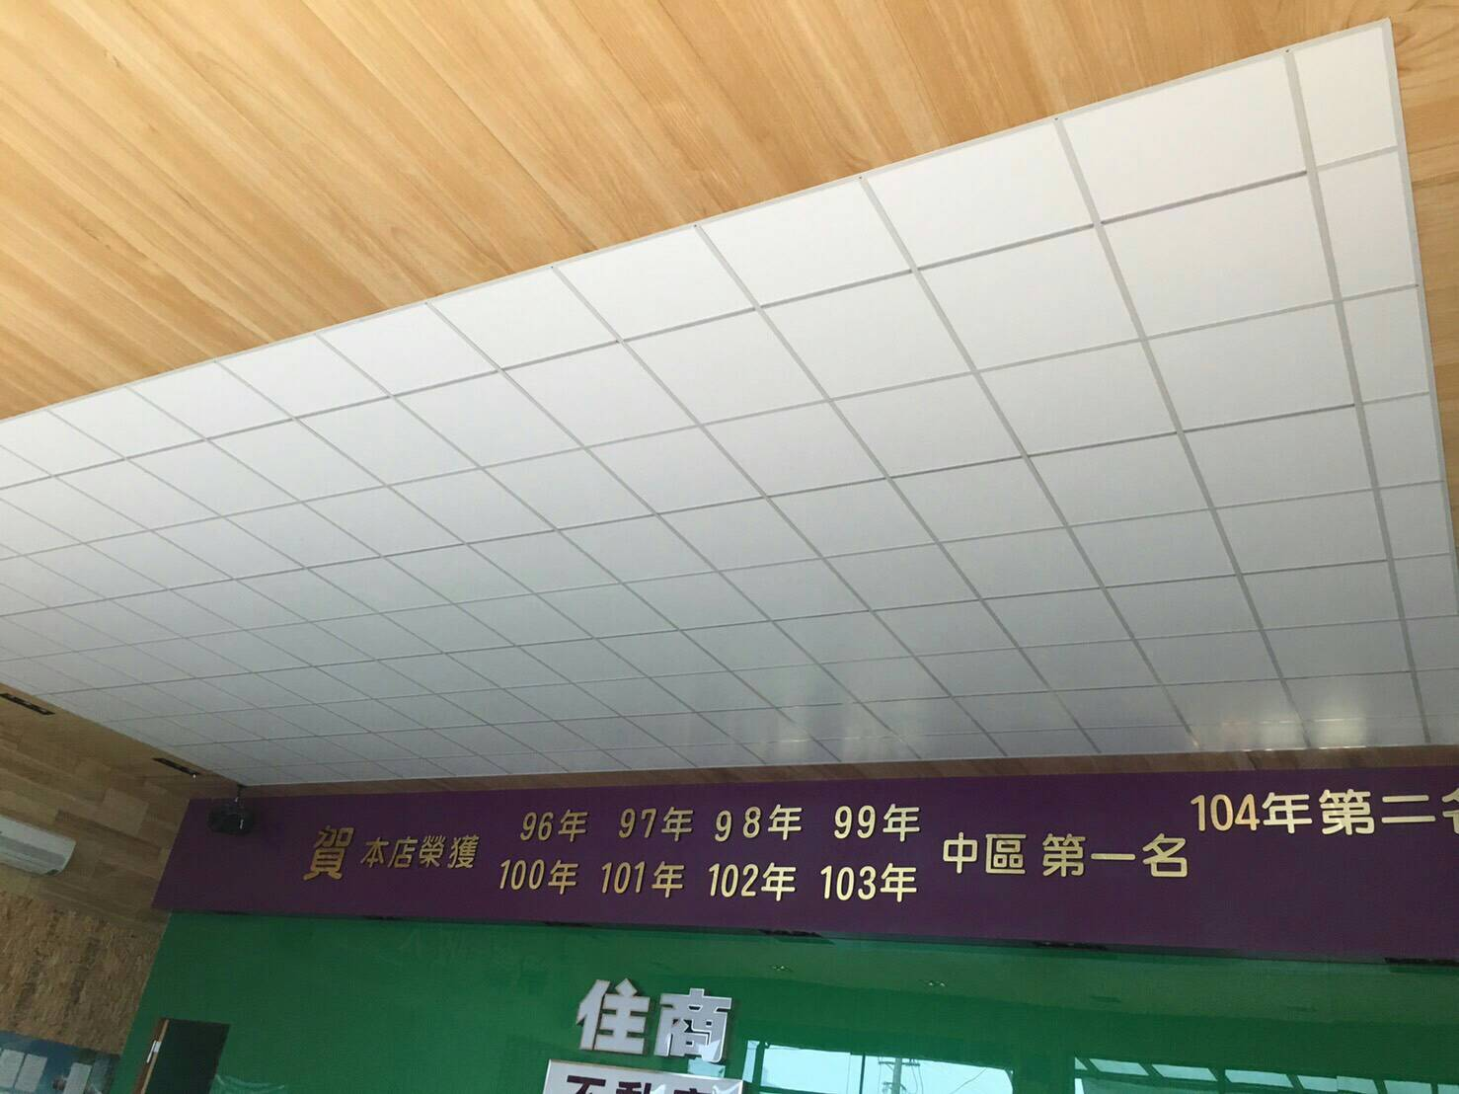
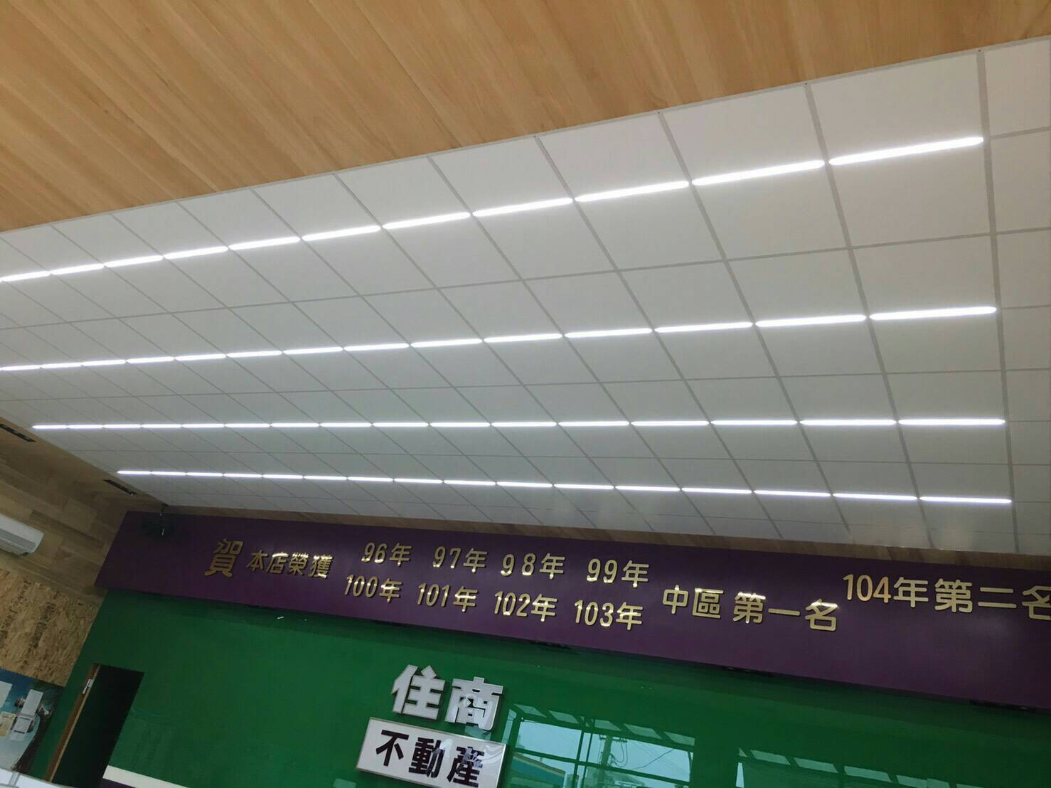
R
客戶肯定：
大陆：中国建筑技术集团有限公司、中国建筑科学研究院建筑设计院上海分院、中国装饰(海南)股份有限公司、昆山美东工业建设有限公司、振华集团(昆山)建设工程有限公司、中银国际证券有限公司
台湾：永丰金证券(股)公司、国票综合证券(股)公司、佳总兴业(股)公司、 新光不动产租赁(股)公司、社团法人台中县建筑师公会、大信法律事务所、
崇正基金会、住商不动产、立法委员沈智慧办公室、中市议员沈佑莲办公室
®

Slide 28
2016年媒体报导-新华社：第三届海峡两岸节能环保论坛
®

Slide 29
2016年媒体报导-云南低碳经济网：第三届海峡两岸节能环保论坛
®

Slide 30
2016年媒体报导-新华社：台湾两项照明业展览即将登场

Slide 31
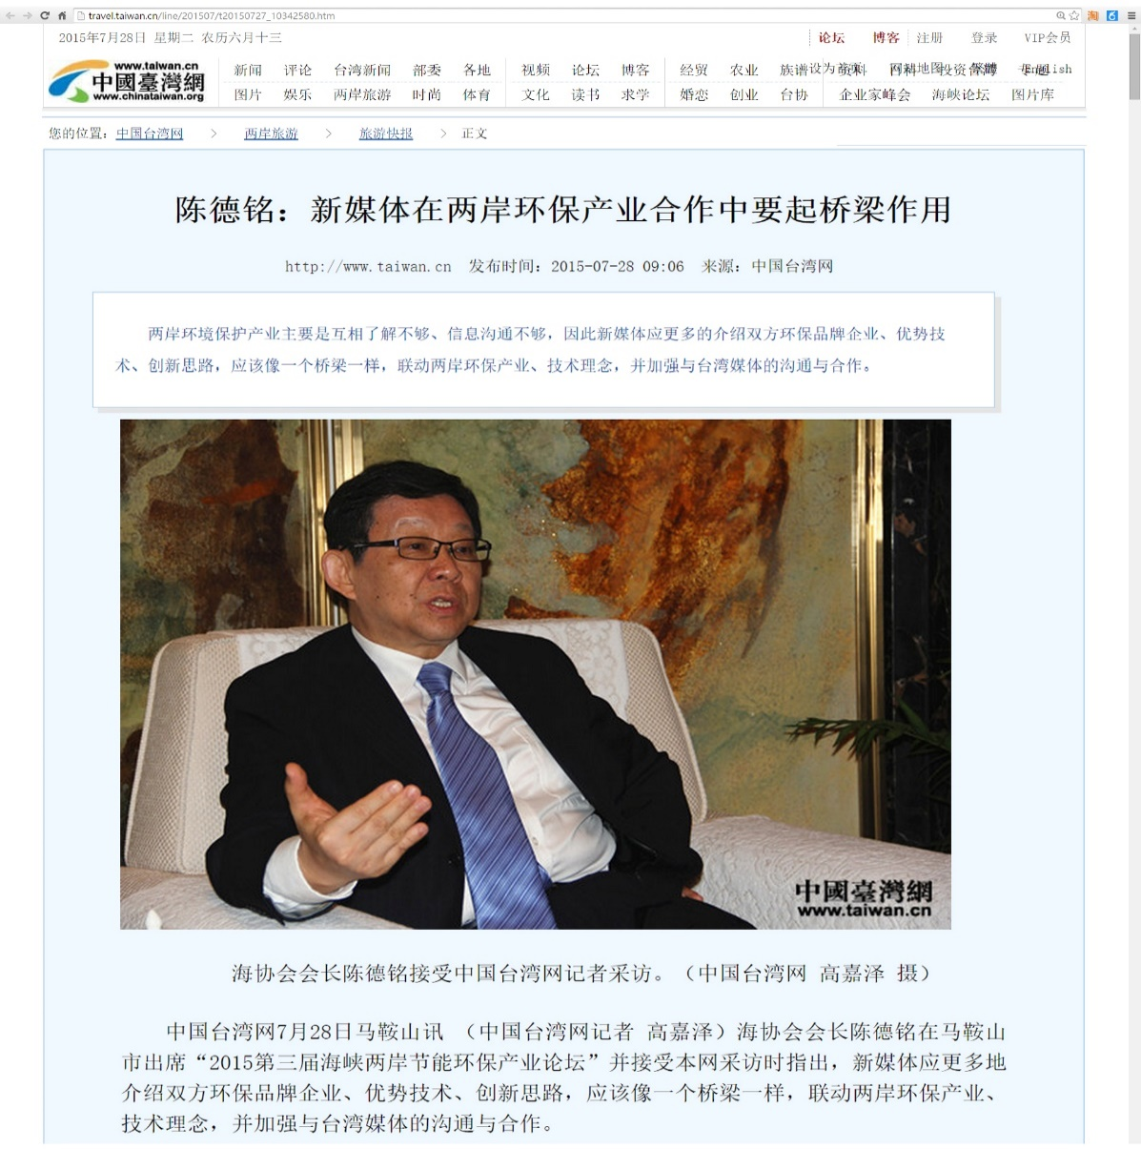
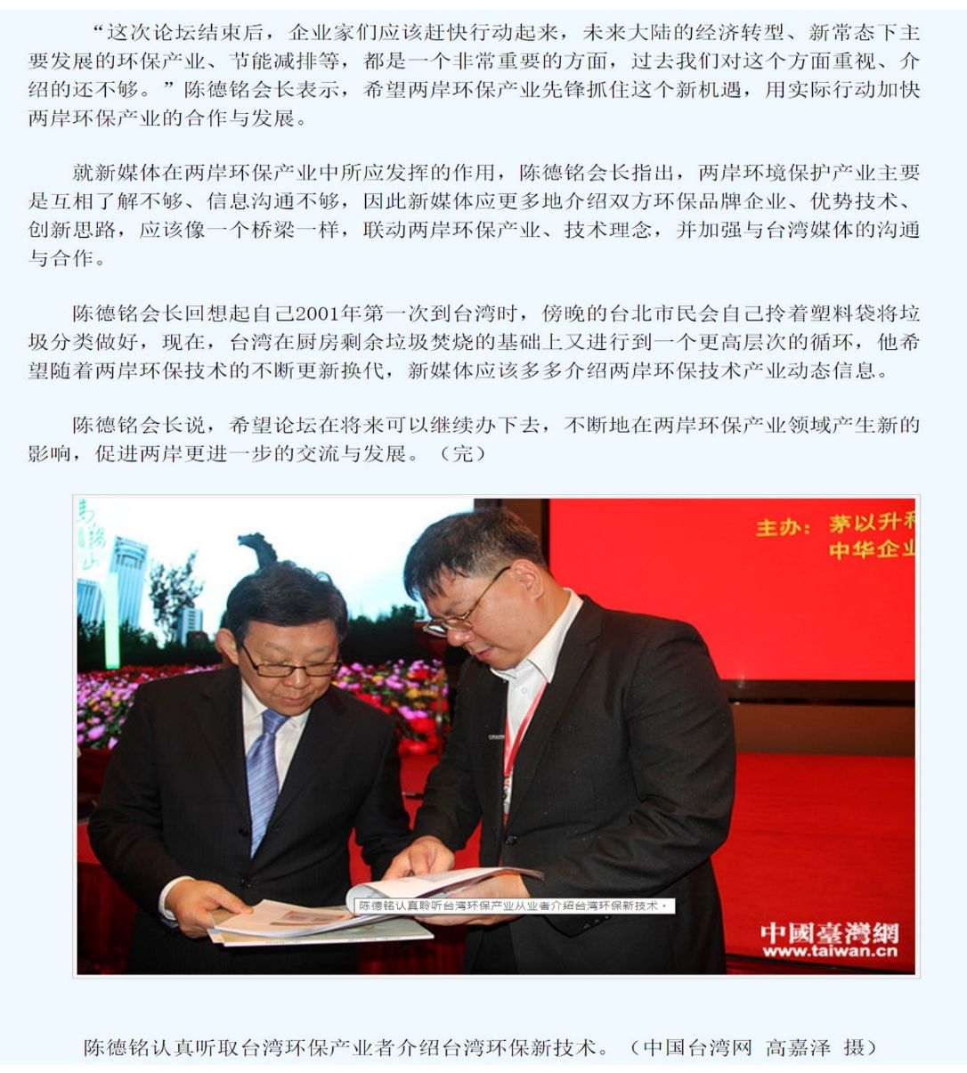
R
2015年媒体报导-中国台湾网：
2015第二届海峡两岸节能环保产业论坛。
http://local.special.taiwan.cn/2015/jnhb/tp/201507/t20150728_10348091.htm
®

Slide 32
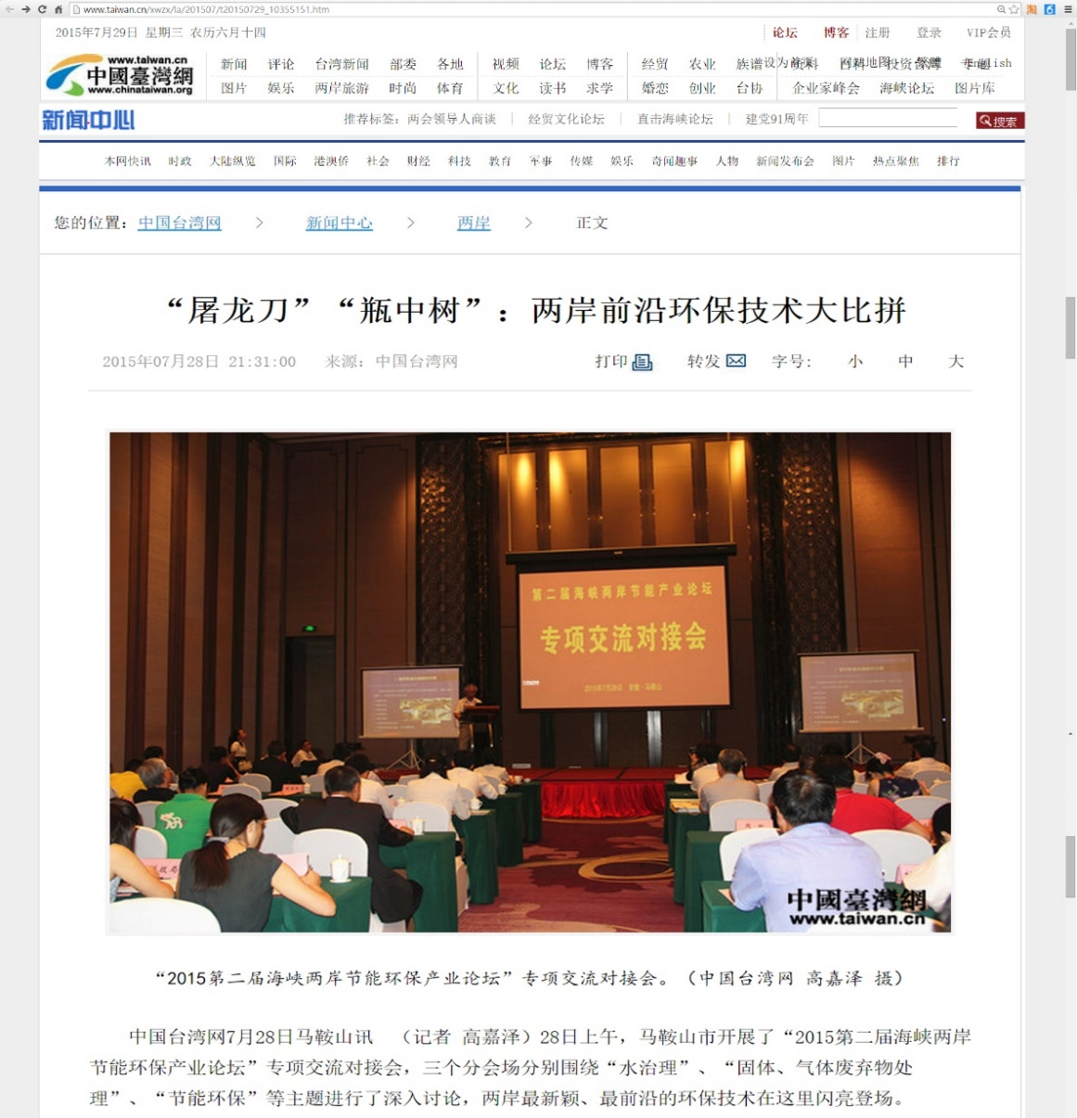
R
2015年媒体报导-中国台湾网：
2015第二届海峡两岸节能环保产业论坛。
http://local.special.taiwan.cn/2015/jnhb/tp/201507/t20150730_10365094.htm
®

Slide 33
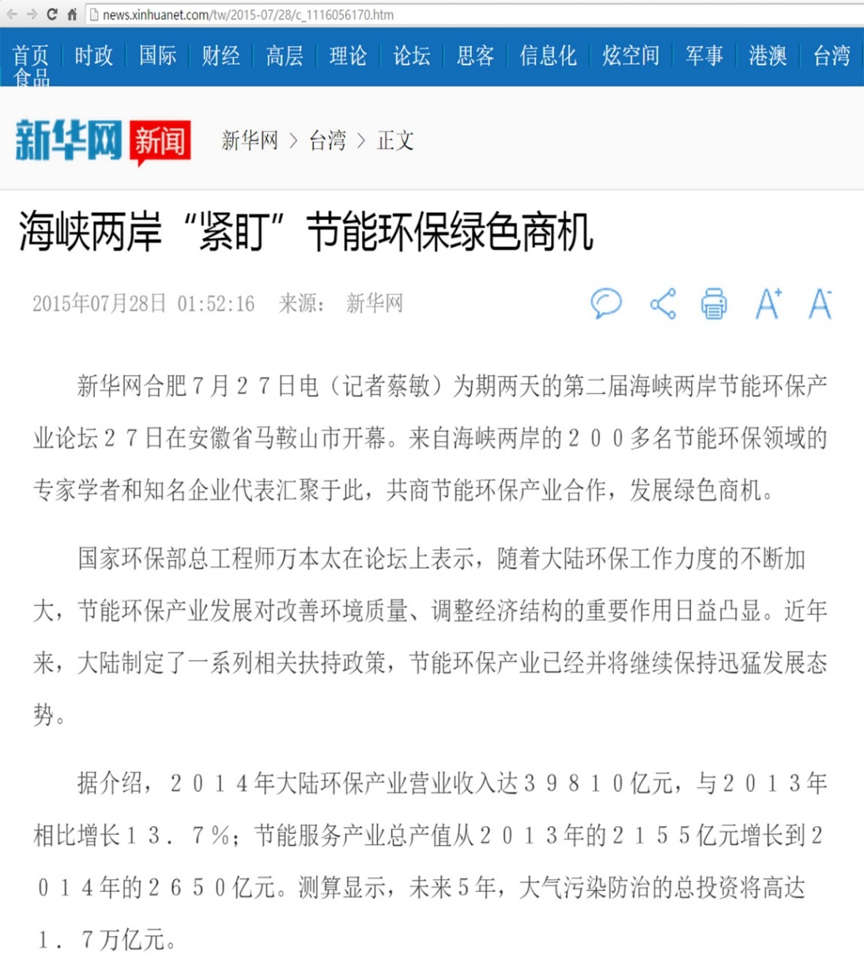
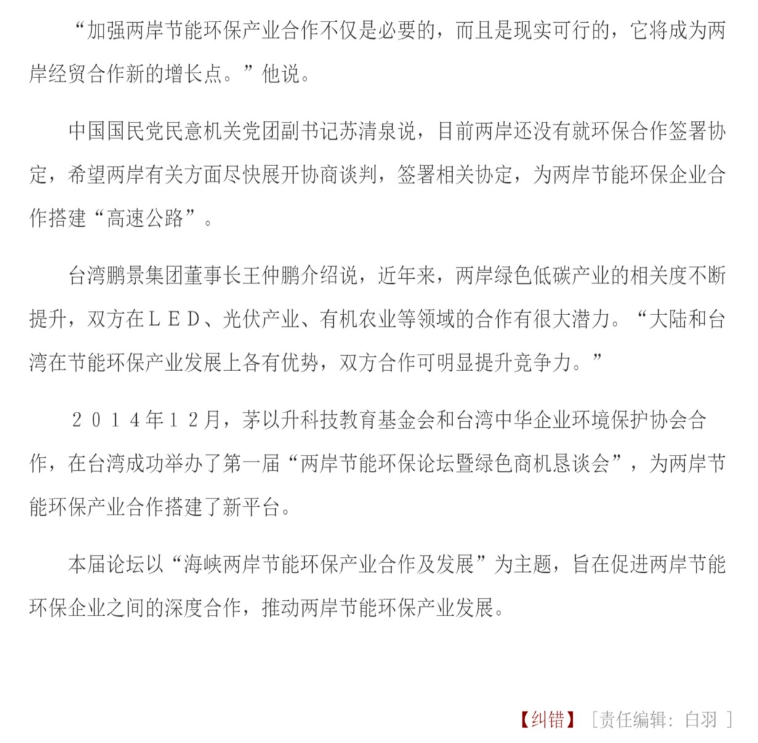
R
2015年媒体报导-新华社：
2015第二届海峡两岸节能环保产业论坛。
http://news.xinhuanet.com/tw/2015-07/28/c_1116056170.htm
®

Slide 34
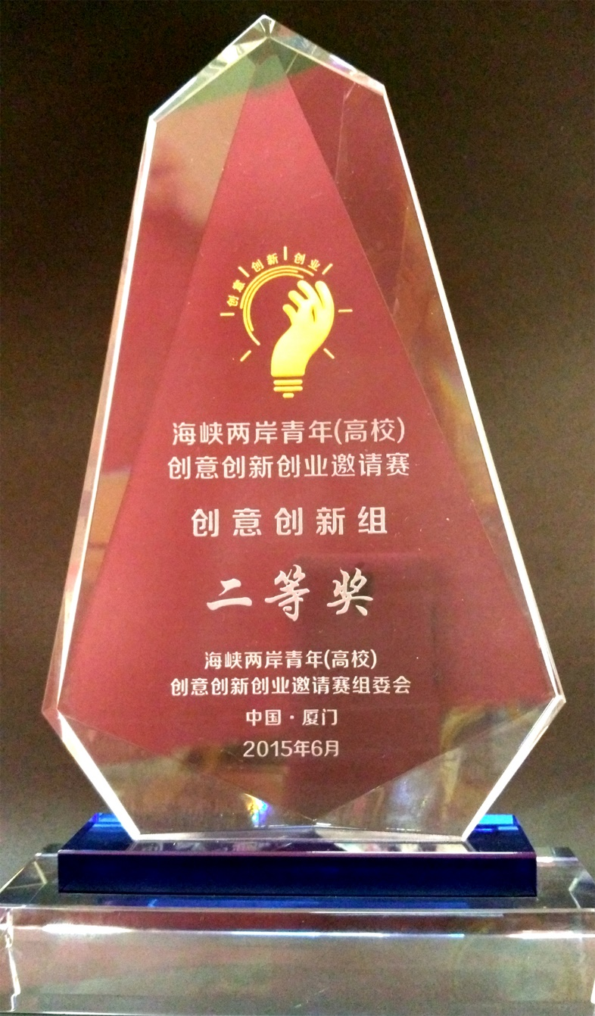
R
2015年海峡两岸青年创意创新创业邀请赛荣获”二等奖”
®

Slide 35
R
2015年媒体报导-新华社：
2015年海峡两岸青年创意创新创业邀请赛。
http://news.xinhuanet.com/2015-06/14/c_1115609280.htm
®

Slide 36
R
2015年媒体报导-央视视频、福建卫视：
2015年海峡两岸青年创意创新创业邀请赛。
http://news.cntv.cn/2015/06/14/VIDE1434281175379129.shtml
®

Slide 37
R
2015年媒体报导-北京晨报：
2015年海峡两岸青年创意创新创业邀请赛。
http://bjcb.morningpost.com.cn/html/2015-06/15/content_352452.htm
®

Slide 38
R
2015年媒体报导-中国经济网<经济日报>：
2015年海峡两岸青年创意创新创业邀请赛。
http://www.ce.cn/xwzx/gnsz/gdxw/201506/16/t20150616_5652651.shtml
®

Slide 39
R
2015年媒体报导-厦门广电网：
2015年海峡两岸青年创意创新创业邀请赛。
http://taiwan.xmtv.cn/2015/06/12/VIDE1434083418811265.shtml
®

Slide 40
R
2015年媒体报导-澳门日报：
2015年海峡两岸青年创意创新创业邀请赛。
http://www.macaodaily.com/html/2015-06/15/content_1005646.htm
®

Slide 41
R
2015年媒体报导-i时代报:
http://newspaper.jfdaily.com/isdb/html/2015-06/15/content_1198430.htm
®

Slide 42
R
2014年受邀台北国际发明暨技术交易展展出
®

Slide 43
R
2014年媒体报导-新华社：
2014年台北国际发明暨技术交易展。
http://news.xinhuanet.com/tw/2014-09/18/c_1112538736.htm
®

Slide 44
R
2014年媒体报导-中央社：
2014年台北国际发明暨技术交易展。
http://www.moea.gov.tw/Mns/populace/news/News.aspx?kind=1&menu_id=40&news_id=38842
®

Slide 45
R
具有创新的产品、技术:
龙骨灯是专利商品，现已取得台湾、美国发明专利，大陆新型专利，大陆发明专利审查中，取得关键技术的发明专利。
本商品属全球首发
，市场上没有可与其相较之产品，属于创新之商品。
®

Slide 46
R
具有可扩张性及高成长潜力:
龙骨灯是属于天花龙骨必备之照明灯具，目前市场上用天花龙骨装置天花板是写字楼的主流，在天花龙骨既有的市场规模，依中国市场研究网大资料所示，龙骨生产原料2013年为300余万吨，和约54亿m²的天花面积。并以每年7% 的幅度增长，这龙骨天花市场，就是依赖本产品为照明需求，让国家节省一半以上的电力。
本产品每m²为4W，T5格栅灯每m²为21.3W，本产品每小时较节省电力17.3W。
若市场占有率粗估50%，即需10.8亿支的供给，每小时节省4671万千瓦，依核能机组一组60万千瓦，可以省下77.85组核子反应炉的发电量，以及一堆核废料的处理成本。百利而无一害。
同时也带动龙骨天花省电照明更换的内需，本装置所需的主材料，芯片，锌、铜、铝均可因产生大量的内需刺激总体经济的产能。
®

Slide 47
轻钢龙骨灯
®
®
大陆发明号ZL201410119193.2
台湾发明第I544174
美国发明专利US9145678B1
屠龙刀III型-豹子系列
大陆地区授权经销商
鹏景(中国)农业科技有限公司
安徽省马鞍山市慈湖国家高新区霍里山大道1669号2栋
E-mail： service.pccn@pengching.com
®

